Slide 1
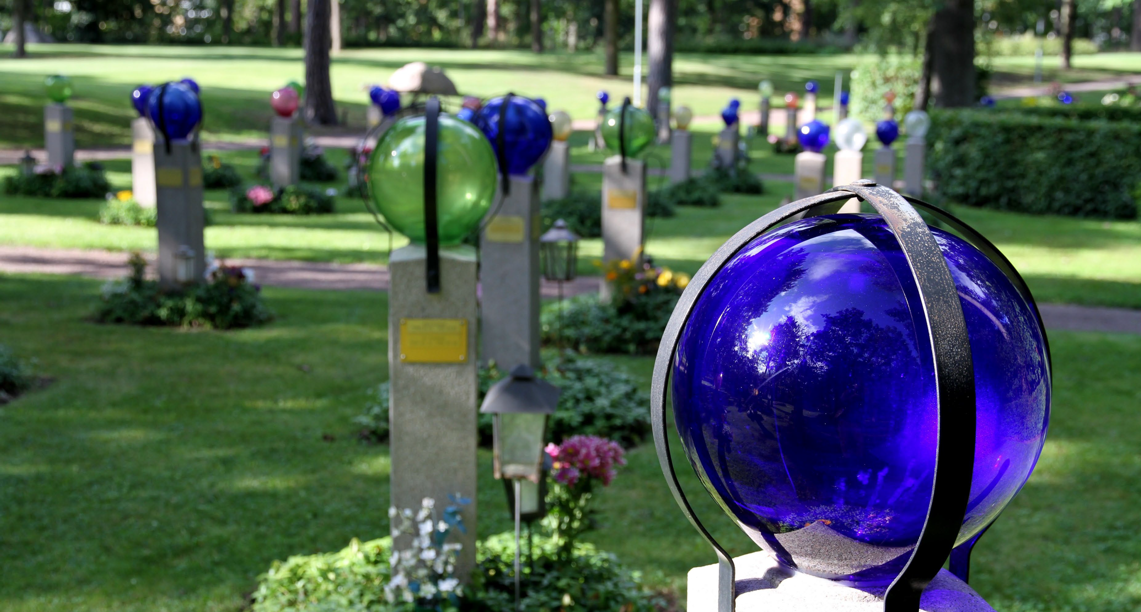


HAUTAUSKULTTUURI
MONIKULTTUURISESSA YHTEISKUNNASSA
DOSENTTI JAN-OLOF AGGEDAL NFKK 17. SYYSKUUTA 2025

Slide 2
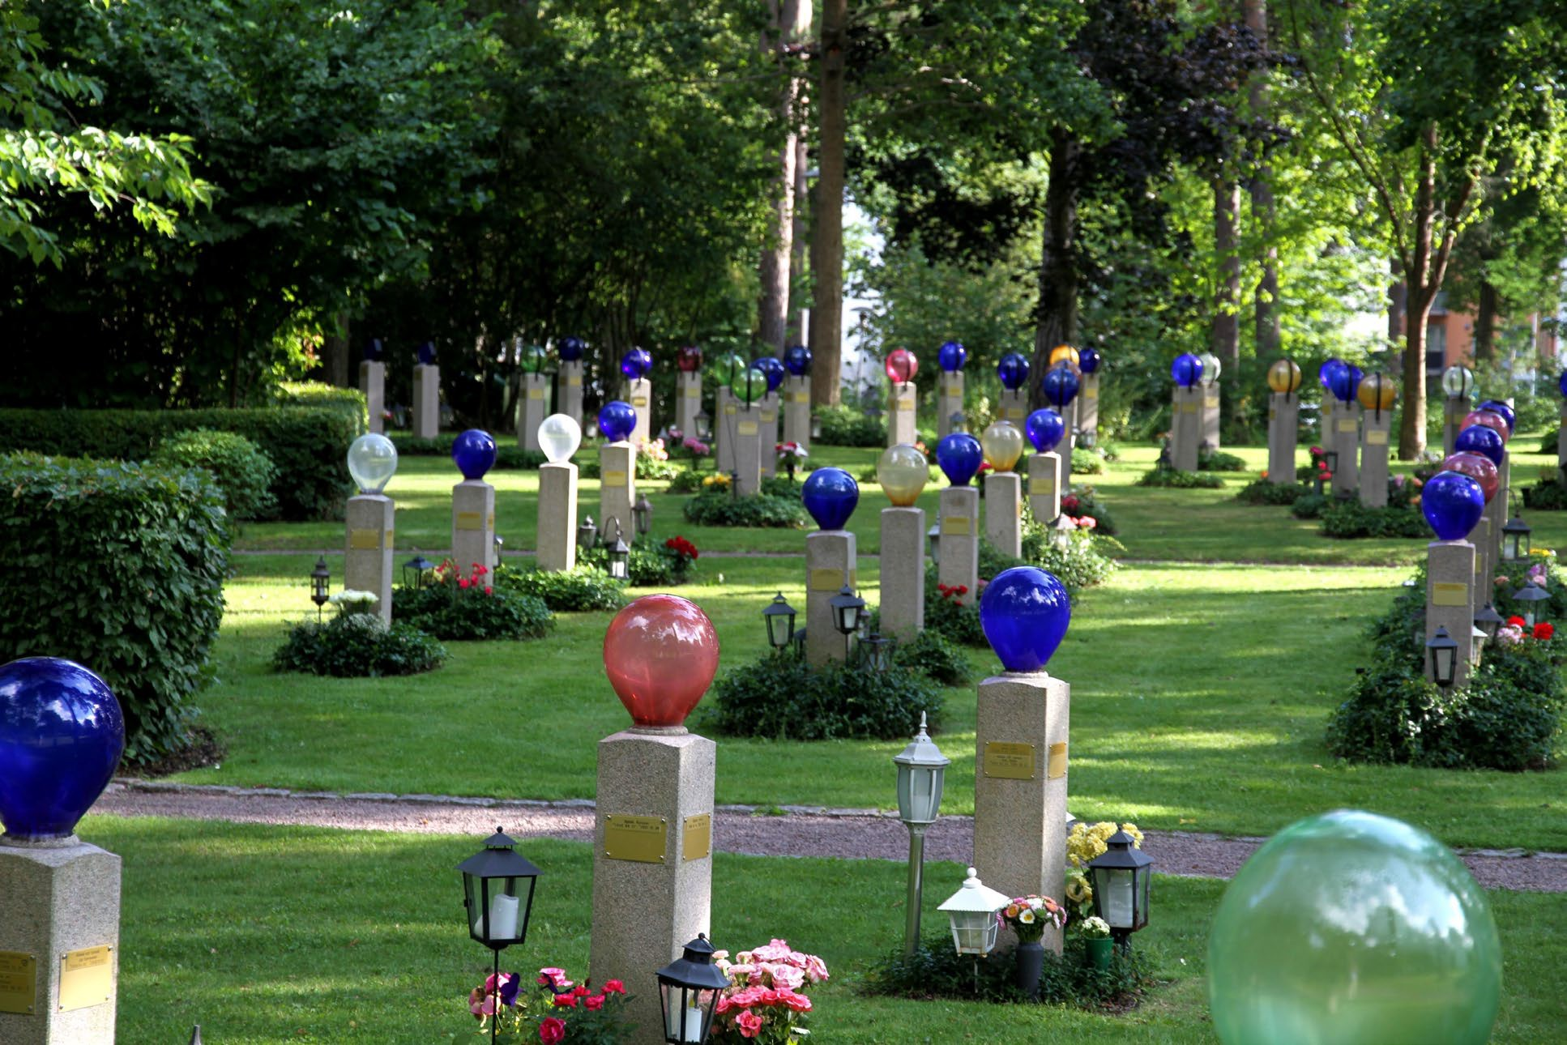
HAUTAUSKULTTUURI MONIKULTTUURISESSA YHTEISKUNNASSA
Erilaiset kulttuurit ja perinteet, erilaiset näkemykset kaupungeissa ja maaseudulla asuvien välillä, perinteiden vähäisempi vaikutus, eri uskonnot ja yksilöllisemmät odotukset.
DOSENTTI JAN-OLOF AGGEDAL NFKK 17. SYYSKUUTA 2025

Slide 3
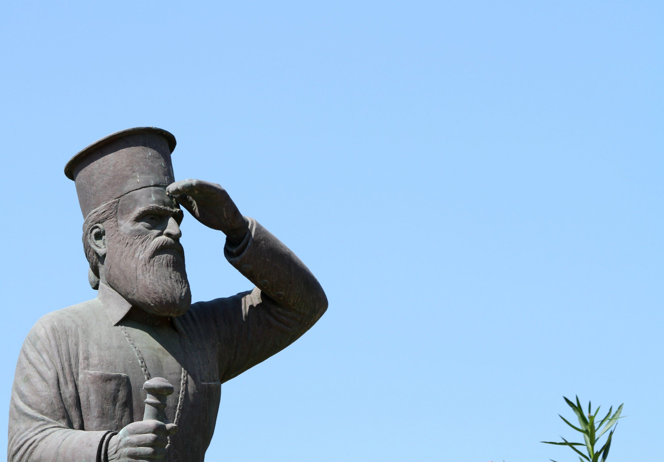


Hautauskulttuuri heijastaa yhteiskuntaa.
Miten hoidamme vainajiamme?
Mikä on muuttunut viimeisten 25 vuoden aikana?
Mikä on vakiintumassa?
KATSE TULEVAAN...
DOSENTTI JAN-OLOF AGGEDAL NFKK 17. SYYSKUUTA 2025

Slide 4
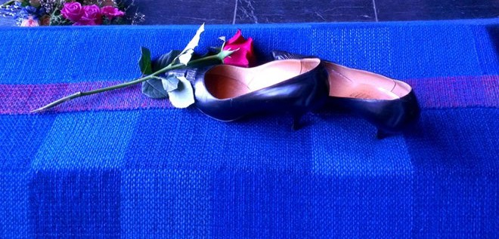

Kuolemaan ja hautaamiseen liittyvät riitit ja tavat muuttuvat yleensä hitaasti. Pandemian aikana muutoksia on tapahtunut nopeammin. Ennen kaikkea voimme havaita, että muutoskulku on nopeutunut entisestään.
Nähtäväksi jää, ovatko muutokset pysyviä.
Dosentti Jan-Olof Aggedal NFKK 17. syyskuuta 2025
4

Slide 5
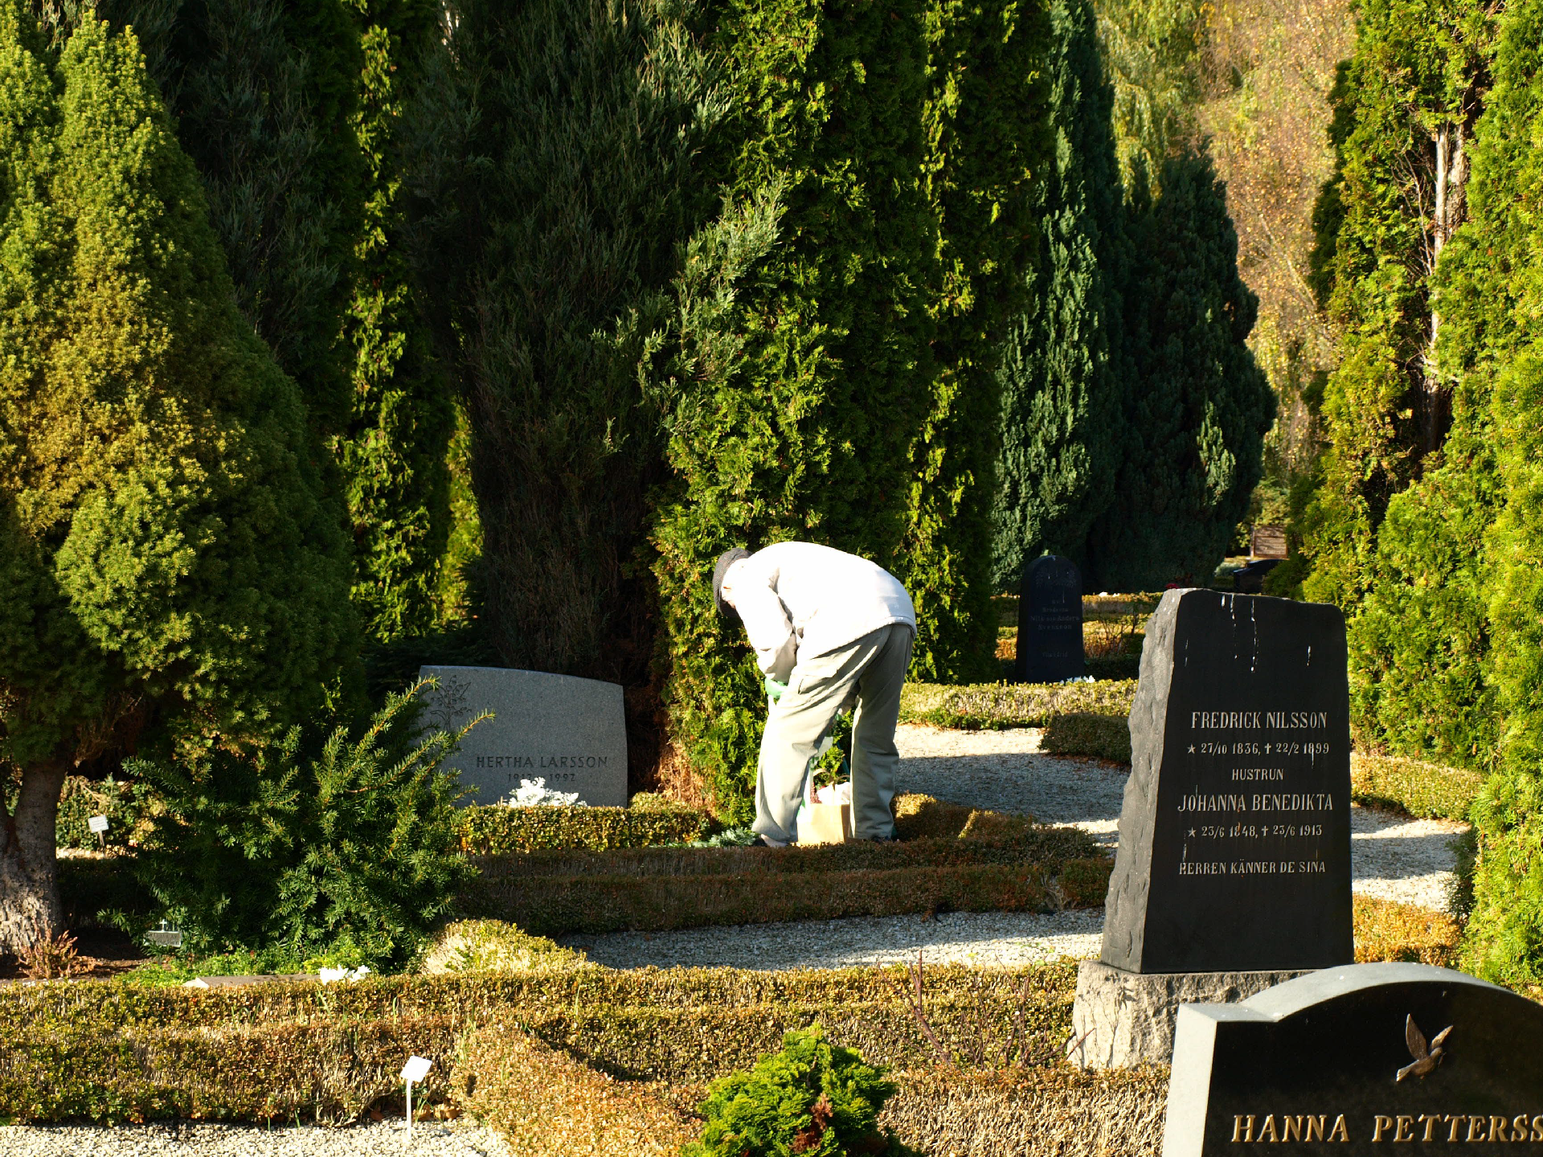
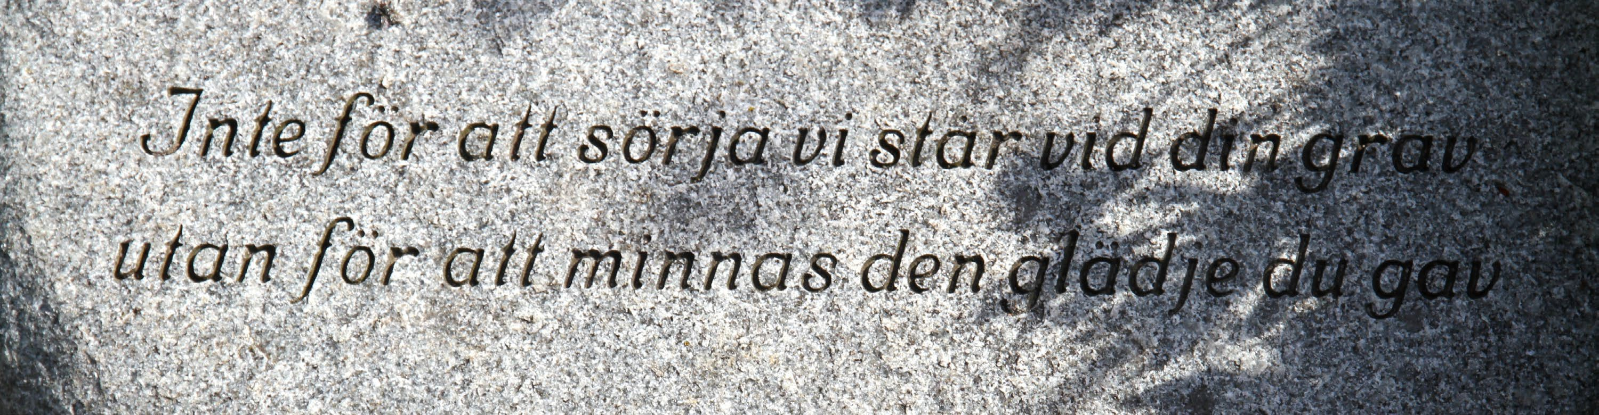
DOSENTTI JAN-OLOF AGGEDAL NFKK 17. SYYSKUUTA 2025

Slide 6

Perinteet kehittyvät kulttuurien kohdatessa, ja uskonto on tässä olennaisessa ja tärkeässä osassa. On tärkeää muistaa, että kulttuuri ja arvomaailma ja siten myös kirkon ja ihmisten uskontulkinnat eivät ole staattisia.
Se, mikä oli oikein ja itsestään selvää edellisille sukupolville, ei välttämättä ole oikein ja itsestään selvää meille tai lapsillemme ja lapsenlapsillemme. Tämä käy erityisen hyvin ilmi ihmiselämään liittyvistä riiteistä ja toimituksista.
DOSENTTI JAN-OLOF AGGEDAL NFKK 17. SYYSKUUTA 2025

Slide 7
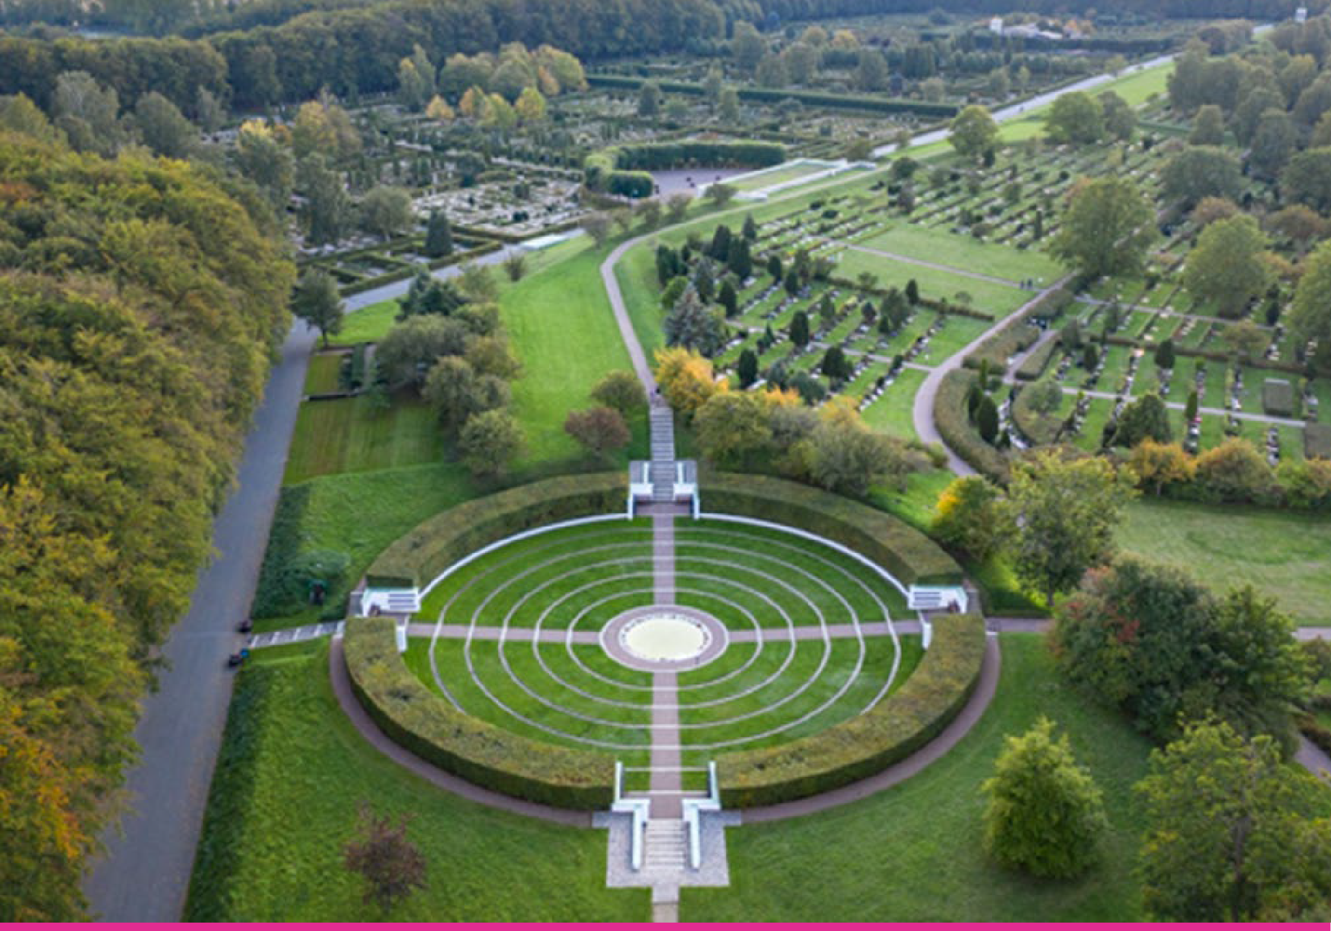
DOSENTTI JAN-OLOF AGGEDAL NFKK 17. SYYSKUUTA 2025

Slide 8
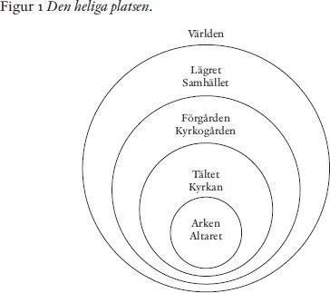

Hautausmaa on tarkoitukseensa varattu erillinen pyhitetty paikka
Hautausmaa on pyhä siinä mielessä, että se on erillään arkisesta maailmasta ja sillä on erityinen tehtävä vainajien viimeisenä leposijana.
DOSENTTI JAN-OLOF AGGEDAL NFKK 17. SYYSKUUTA 2025

Slide 9
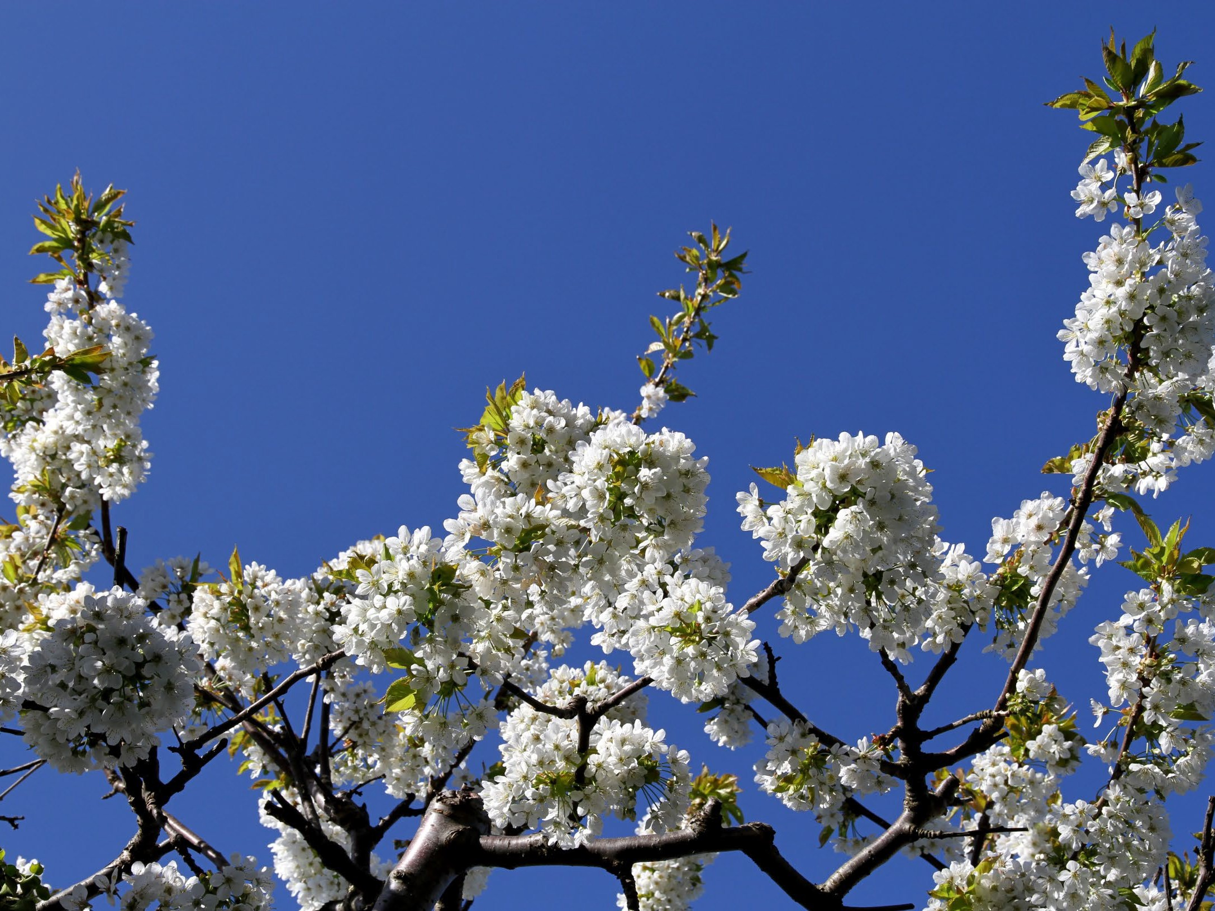
”Hautausmaan vihkimisellä haluamme erottaa ja pyhittää maan, johon laskemme vainajamme, jotta tätä maata ei käytettäisi väärin, vaan siitä tulisi paikka muistelulle,
mietiskelylle ja toipumiselle.”
Piispainkirje 2006
DOSENTTI JAN-OLOF AGGEDAL NFKK 17. SYYSKUUTA 2025 9

Slide 10
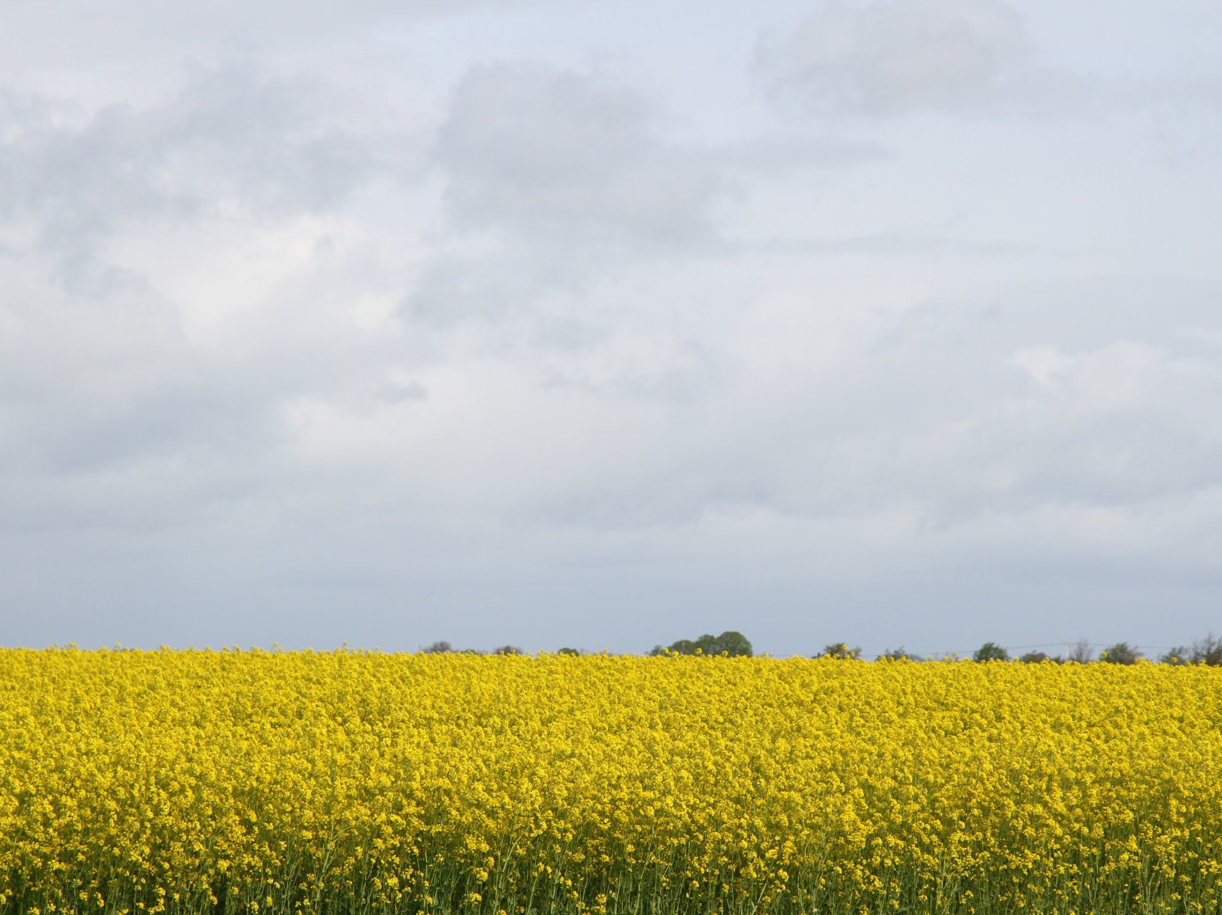
Hautausmaa ei ole pyhä paikka pelkästään sakramentaalisessa mielessä, vaan pyhyyden kokemukseen liittyy myös estetiikka: se on kaunis paikka, joka kutsuu rauhoittumaan ja hiljentymään, tyyni leposija.
Uusia tiloja vihittäessä olisi huolehdittava, että kaikki paikalliset uskonyhteisöt sekä muut kuin uskovat kokisivat vihkiäiset nimenomaan tilojen vihkimisenä eikä niiden siunaamisena tai pyhittämisenä tietyn uskonyhteisön käyttöön.
DOSENTTI JAN-OLOF AGGEDAL NFKK 17. SYYSKUUTA 2025 10

Slide 11
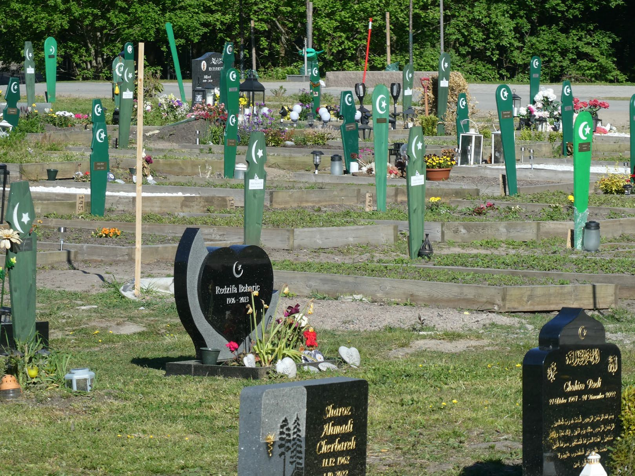

Erityisiä hautapaikkoja
Hautakorttelit – hauta-alueet – sukuhaudat – yhden arkun haudat
Islaminuskossa vaaditaan erillistä hautausmaata, mutta vain, jos se on mahdollista ja toteutettavissa.
”Islam ei vaadi mahdotonta. Jumala ei pakota ketään.”
(Ruotsin imaamit)
DOSENTTI JAN-OLOF AGGEDAL NFKK 17. SYYSKUUTA 2025

Slide 12
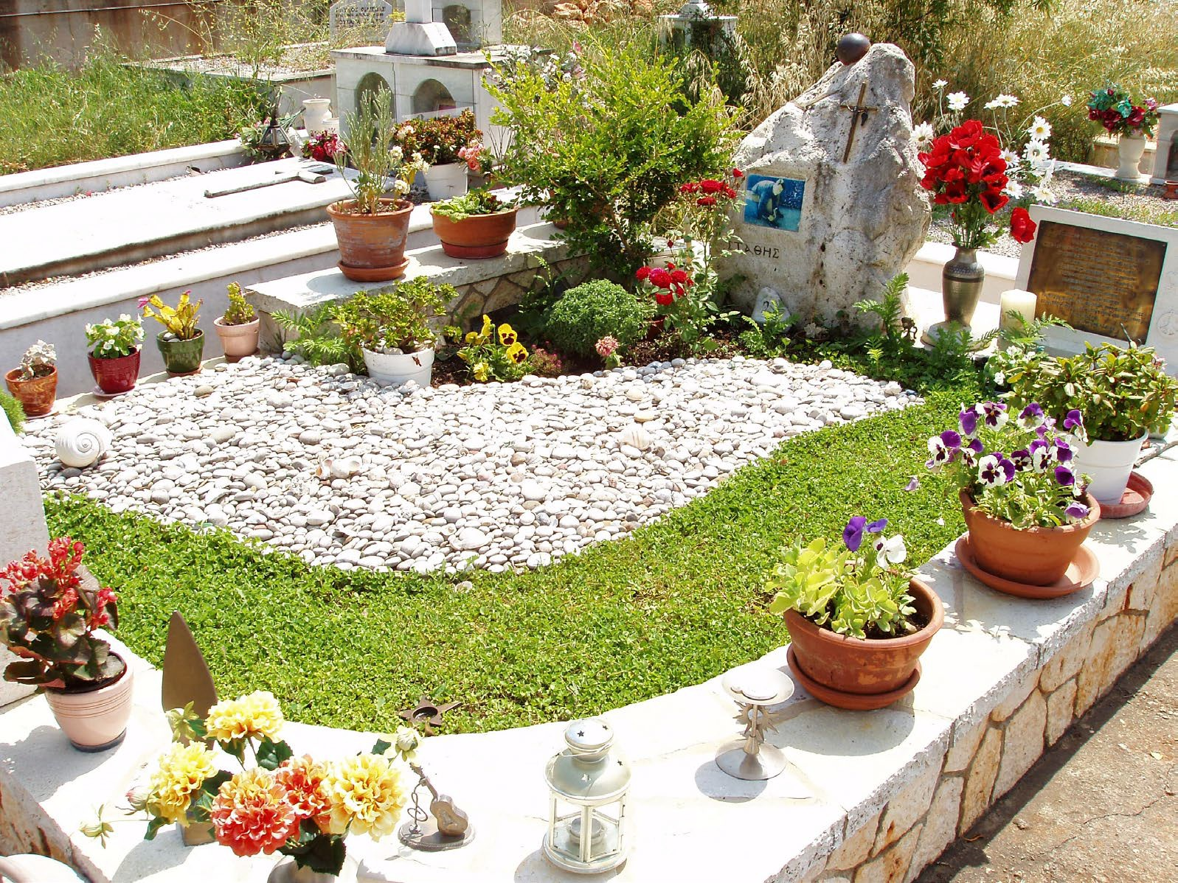
Erityisiä hautapaikkoja
Yhdemmäksi elämän varrella – erilleen kuoleman kohdatessa.
Mille uskontokunnille ja elämänkatsomuksille pitäisi olla omat hautausmaansa?
Aasainuskoiset Humanistit
Satanistit LHBTQ+
Jalkapallofanit
tai vain tietyt hyväksytyt uskontokunnat...
DOSENTTI JAN-OLOF AGGEDAL NFKK 17. SYYSKUUTA 2025

Slide 13
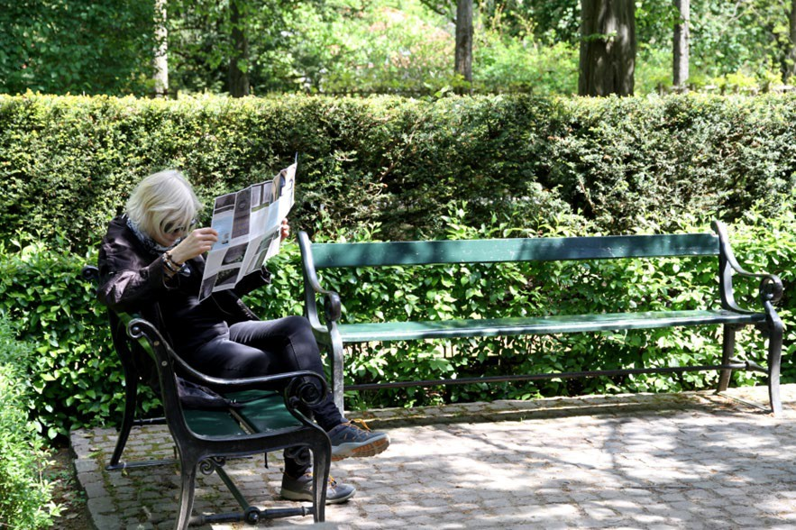
Mitä hautausmaalla saa tehdä?
Juoksu – lenkkeily Pyöräily
Auringonotto Koiran ulkoilutus
Hiihto Pulkkailu
Vainajan syntymäpäivän juhlistaminen Kahvittelu haudalla
Onko olemassa omia sosiaalisia sääntöjä siitä, miten hautausmaalla voi, pitää, saa tai kannattaisi käyttäytyä verrattuna muihin julkisiin paikkoihin?
DOSENTTI JAN-OLOF AG
13

Slide 14
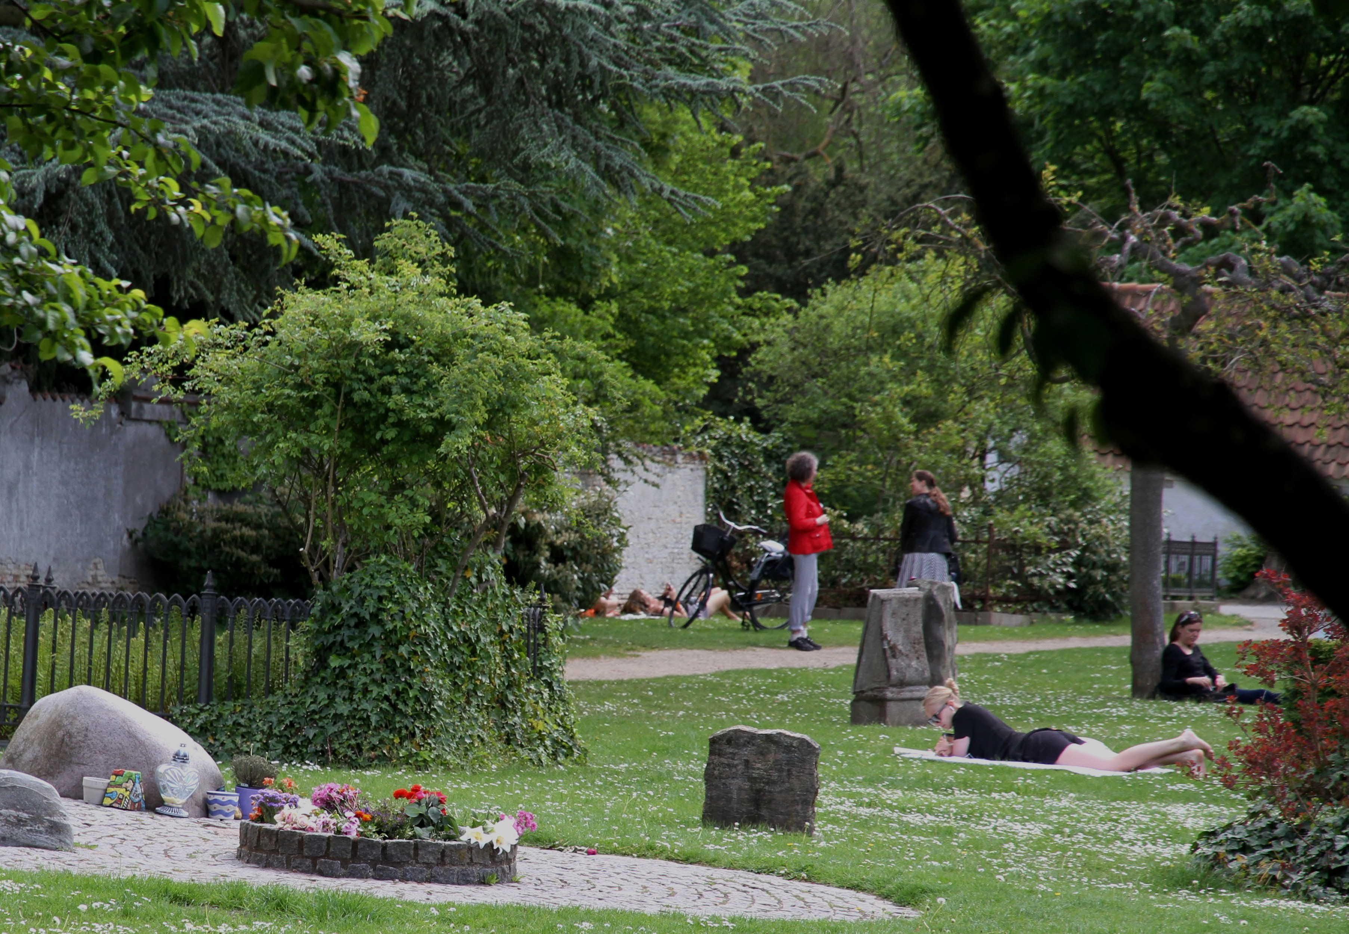
DOSENTTI JAN-OLOF AGGEDAL NFKK 17. SYYSKUUTA 2025

Slide 15
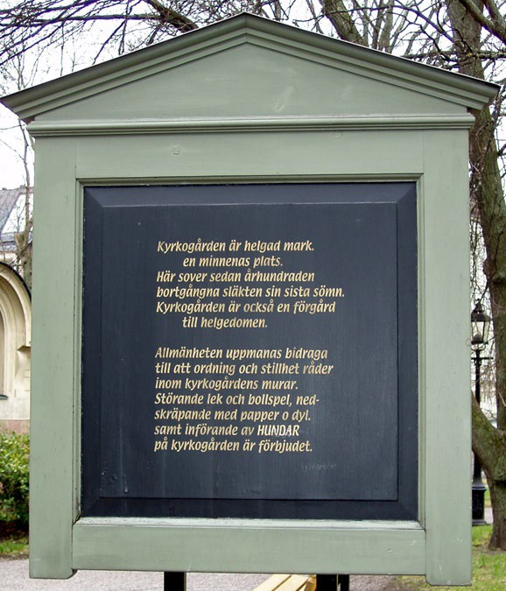
Mitä hautausmaalla saa tehdä?
Erilaiset näkemykset eri maissa, kaupunkilaisten ja maaseudulla asuvien välillä, eri hurskausliikkeissä, ei-uskovaisten ja uskovaisten välillä.
Kunnioitus eläviä ja kuolleita kohtaan.
Tahalliset ja tahattomat häiriöt ovat yleisempiä, ja metallien ja kasvien varastaminen on lisääntynyt.
DOSENTTI JAN-OLOF AGGEDAL NFKK 17. SYYSKUUTA 2025

Slide 16
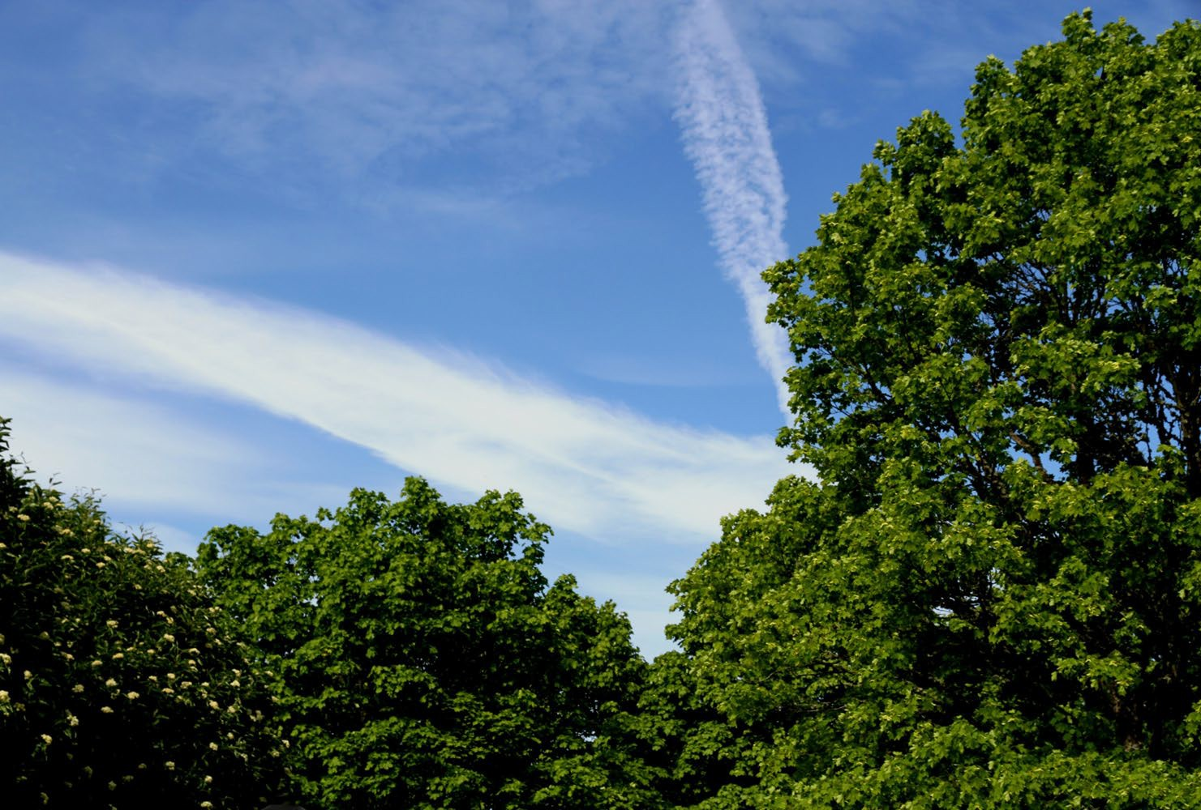
Tuhkan sirottelu
Yleistynyt esim. Norjassa ja Ruotsissa.
Etenkin maan päälle sirottelu yleistynyt.
Tuhkan sirottelu droneilla.
Sirottelu veteen edelleen yleisintä.
DOSENTTI JAN-OLOF AGGEDAL NFKK 17. SYYSKUUTA 2025

Slide 17
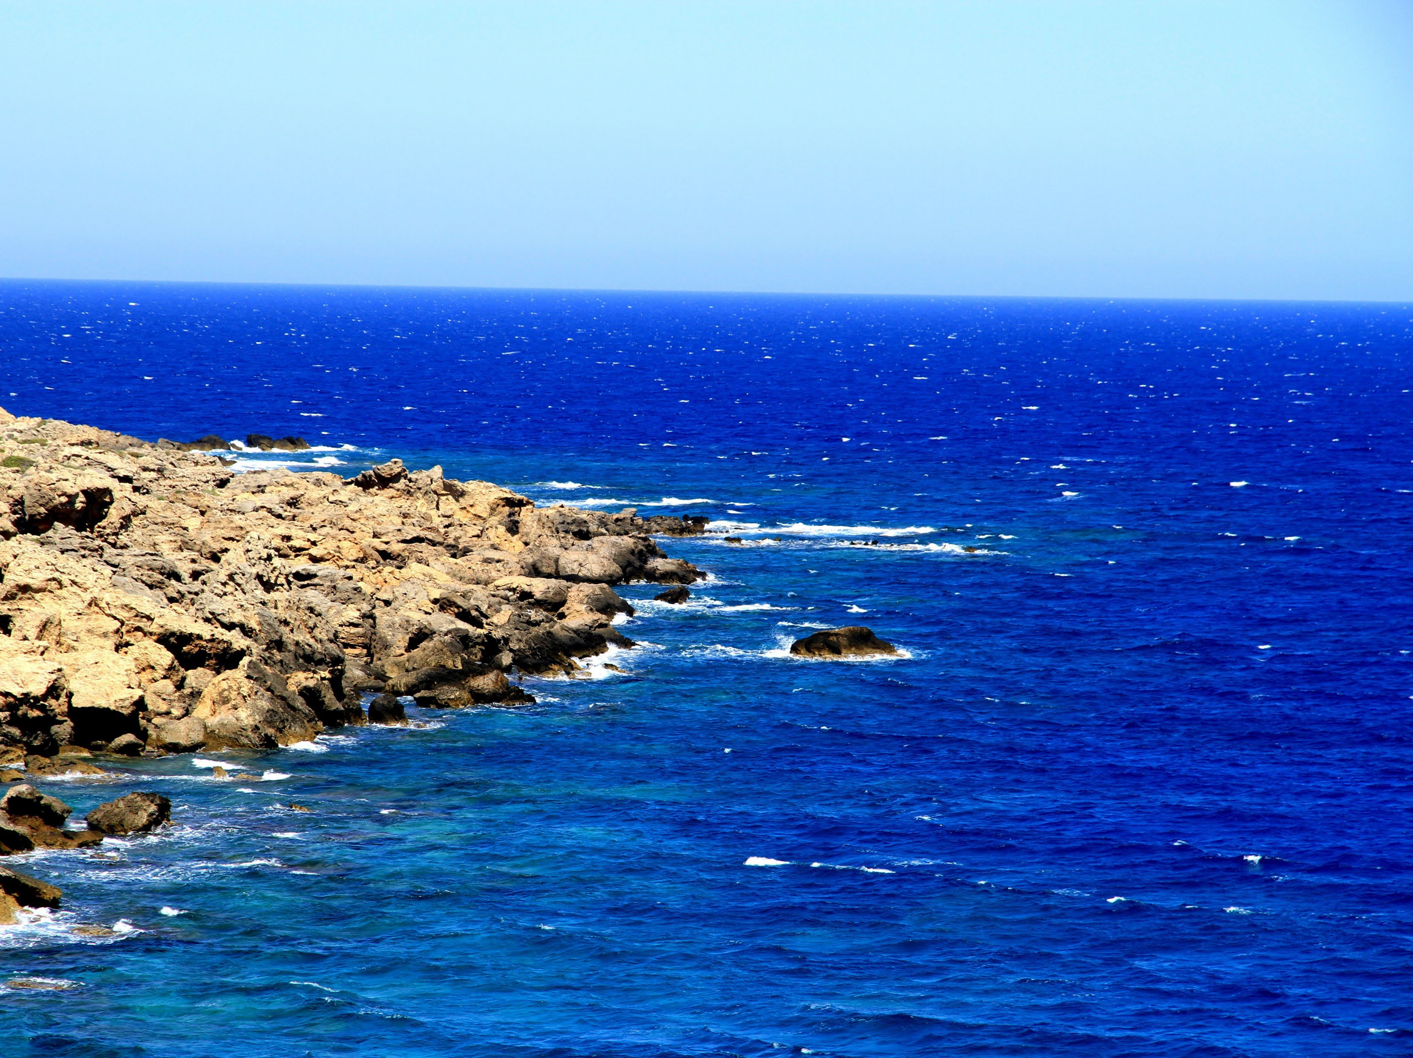
3 905
henkilöä halusi sirotella tuhkat hautausmaan ulkopuolelle
3 507 sai luvan
2 915 heistä halusi sirotella veteen
(Vuosi 2024 SKKF)
DOSENTTI JAN-OLOF AGGEDAL NFKK 17. SYYSKUUTA 2025

Slide 18

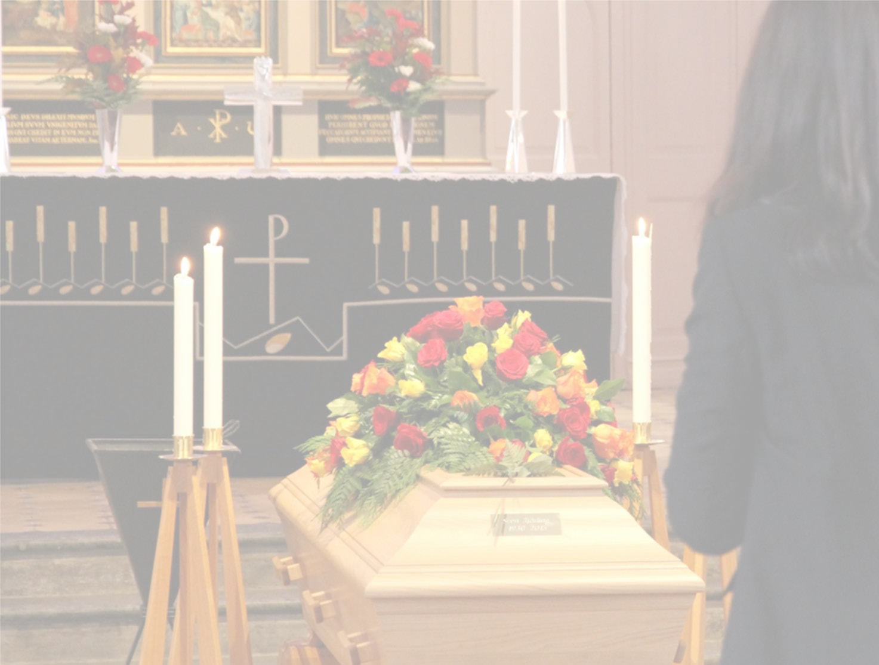

Hautajaiset
ovat sekä eläviä että vainajaa varten.
DOSENTTI JAN-OLOF AGGEDAL NFKK 17. SYYSKUUTA 2025

Slide 19
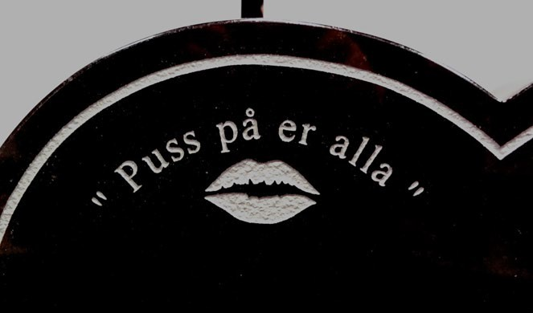
Kaavamaisesta seremoniasta yksilölliseen seremoniaan
ENNEN
Keskeisiä ovat vainajan elämä ja elämänkatsomus.
Etusijalla ovat vainajan toiveet.
Seremoniassa vainaja saatetaan haudan lepoon (Jumalan haltuun, ikuisuuteen...). Se on tilaisuus kiitoksille, jäähyväisille ja anteeksipyynnöille ja auttaa eloonjääneitä siirtymään elämässään eteenpäin.
NYT JA TULEVAISUUDESSA
Surevien tarpeet nousevat entistä keskeisemmiksi.
Surevien elämänkatsomukset ovat merkityksellisempiä ja ohjaavat, miten vainajasta huolehditaan ja millainen seremonia järjestetään.
DOSENTTI JAN-OLOF AGGEDAL NFKK 17. SYYSKUUTA 2025

Slide 20
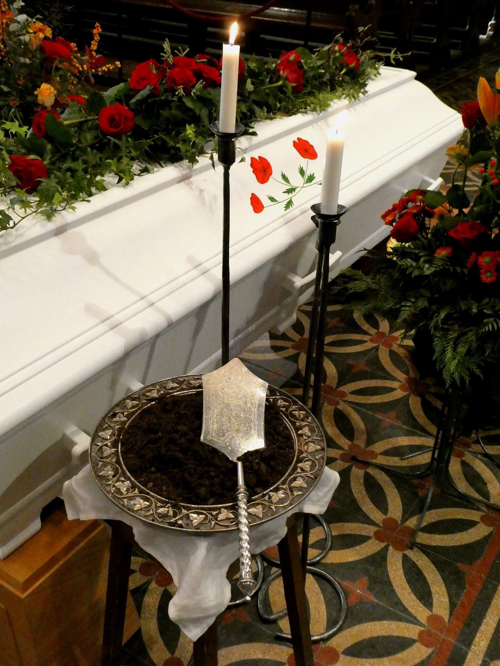
Kuolemaan ja hautaamiseen liittyvistä riiteistä ja rituaaleista tulee yhä yksilöllisempiä
Vainaja puetaan omiin vaatteisiinsa
Musiikkivalinnat
Arkun ja hautapaikan koristelu
Hautajaispaikka
Omannäköiset hautajaiset
Dosentti Jan-Olof Aggedal NFKK 17. syyskuuta 2025

Slide 21
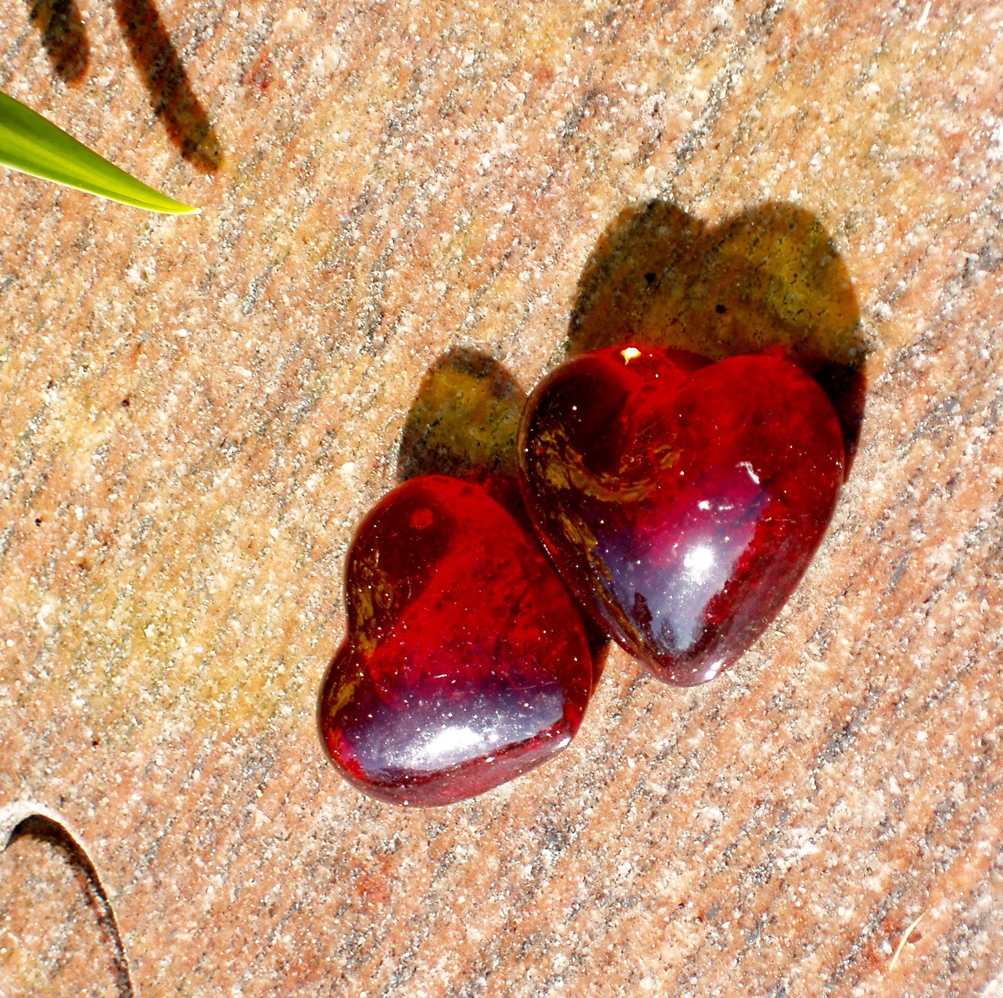

Sovittelu
Sekä virallinen sovittelu että sielunhoidollinen sovittelu (konfliktinhallinta) yleistyvät kaikkialla Pohjoismaissa.
Vainajan tahto? Vai
Omaisten tahto? Vai
Molempien tahto?
DOSENTTI JAN-OLOF AGGEDAL NFKK 17. SYYSKUUTA 2025

Slide 22
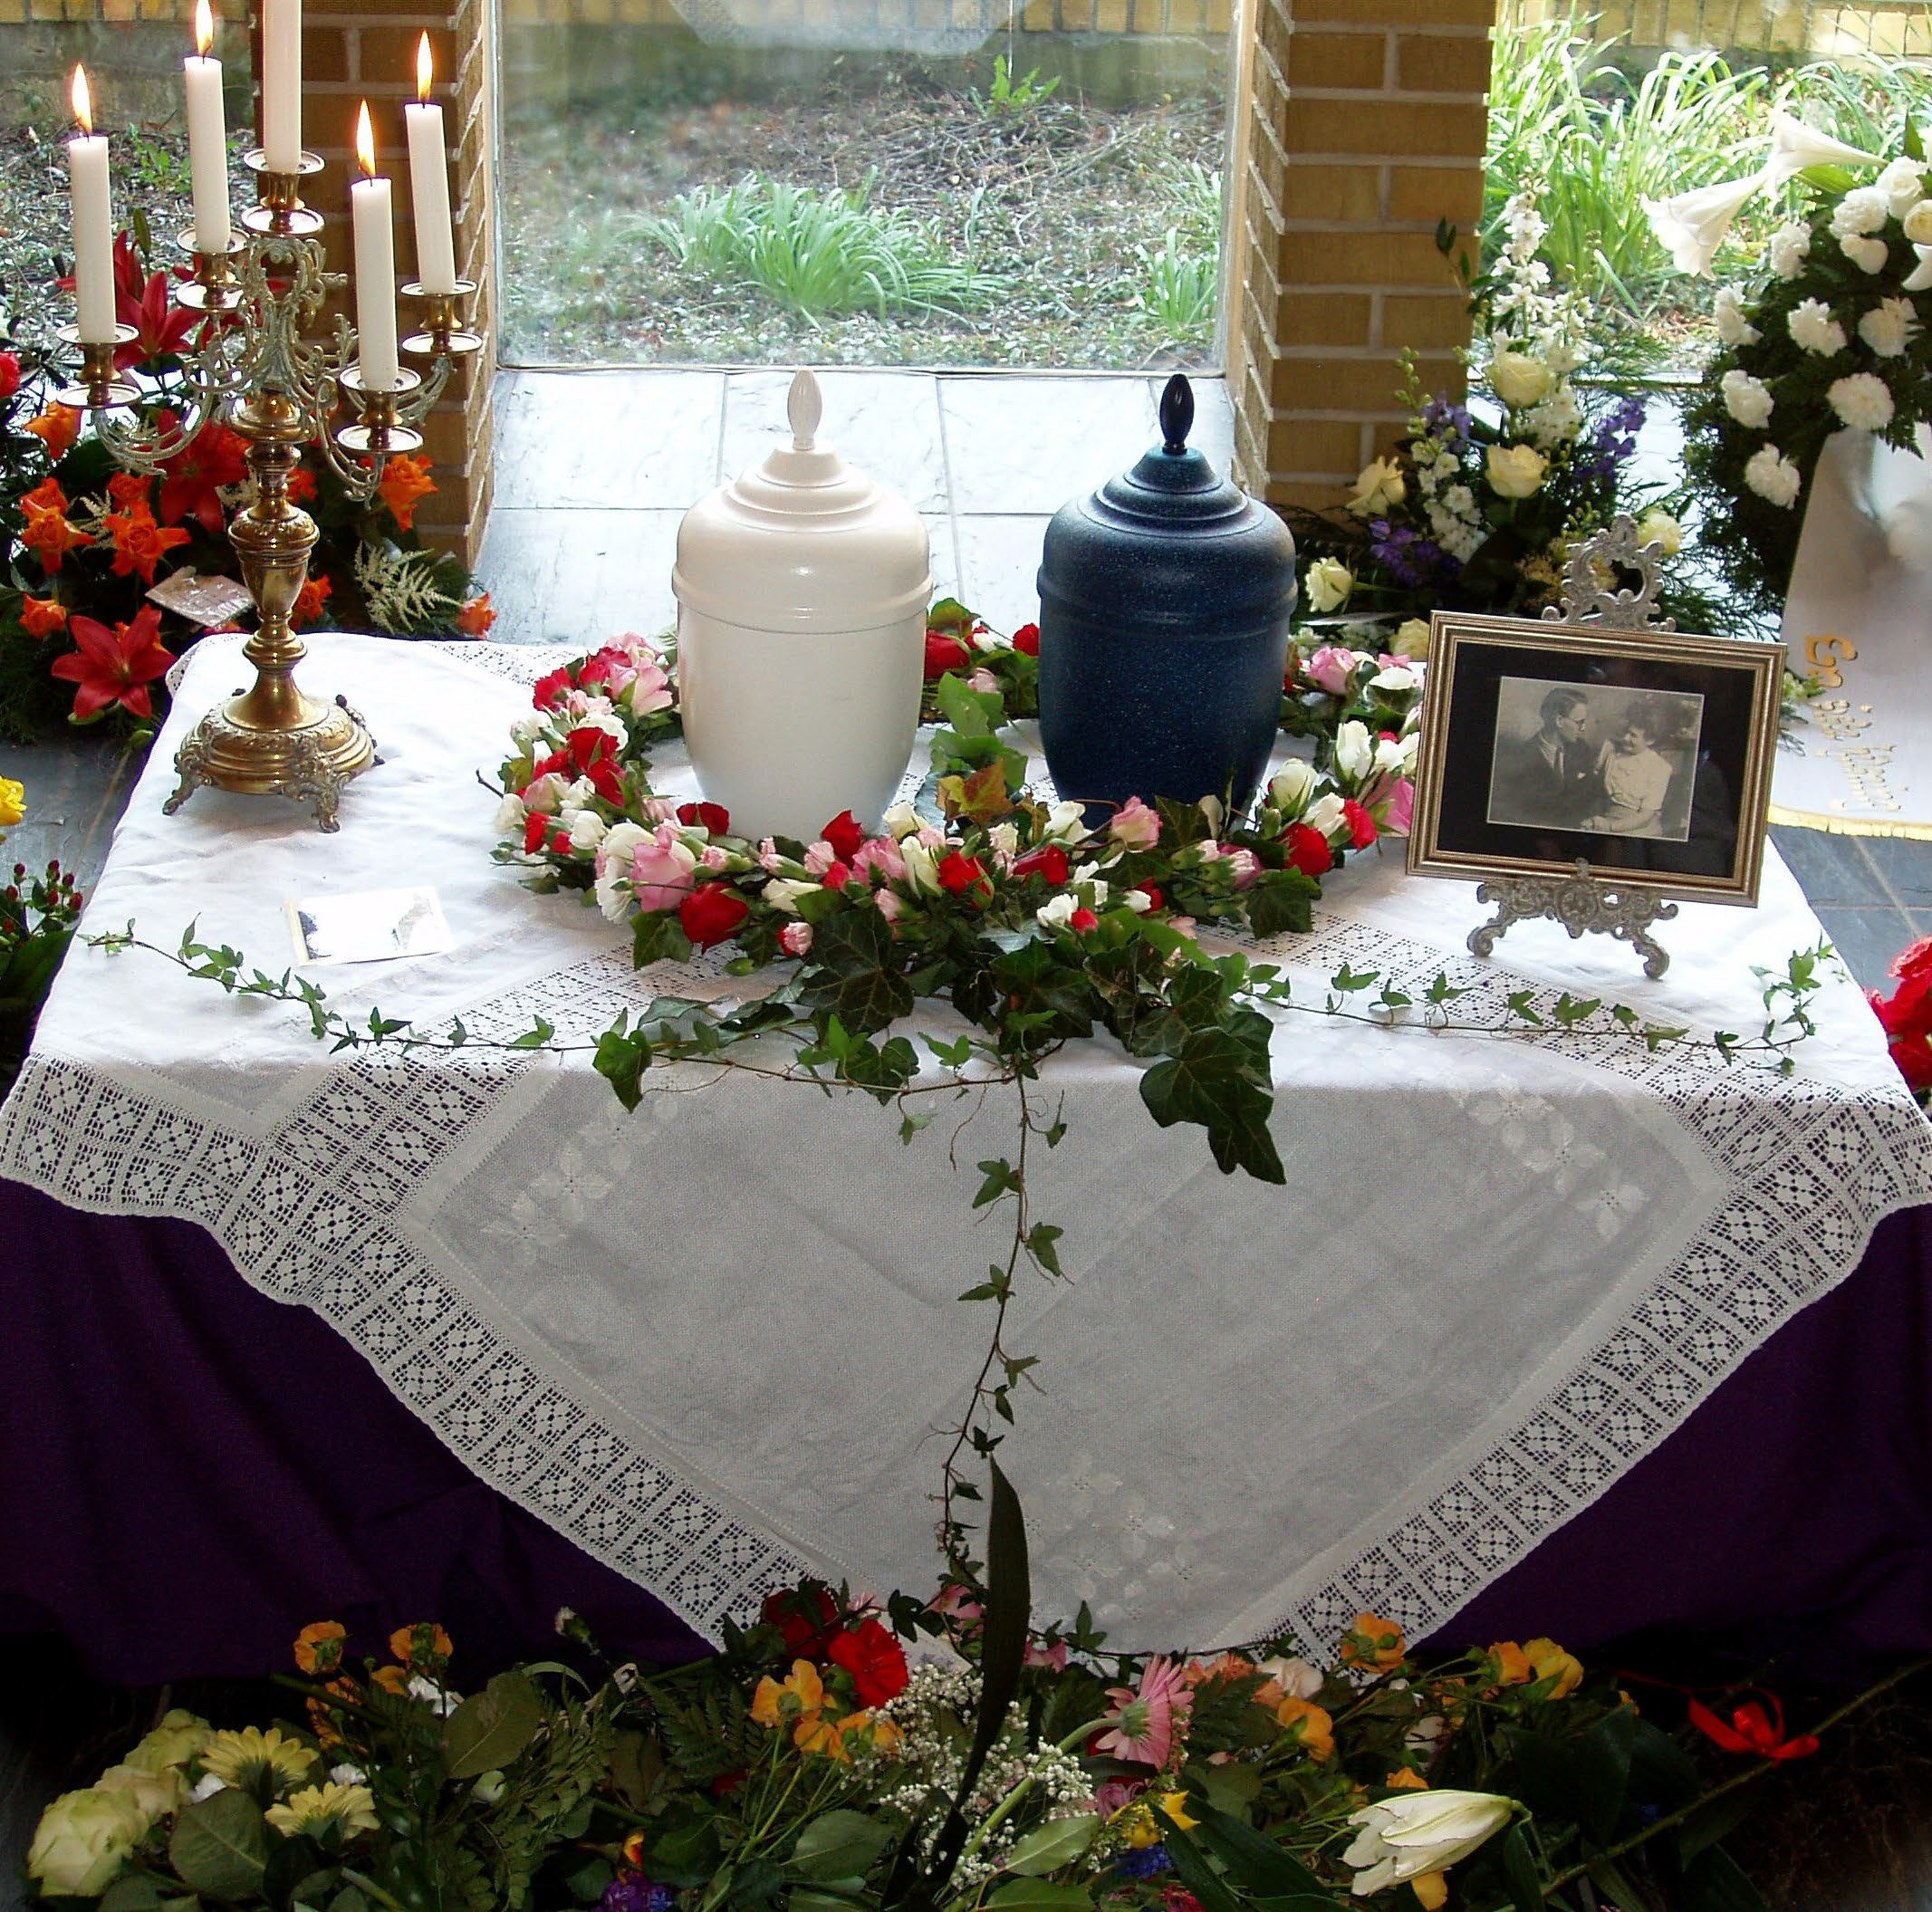
”Uurnan siunaus” = Uurnahautaus
Seremonia uurnan kanssa
Kaksinkertaistui vuonna 2020 pandemian seurauksena
Tuhkaus ennen seremoniaa
4 % | 2016
8 % | 2019
13 % | 2020
16 % | 2022 Q1–Q2
14 % | 2022
19 % | 2023
24 % | 2024
Jos suuntaus jatkuu, kymmenen vuoden kuluttua joka kolmansissa hautajaisissa esillä on arkun sijaan uurna.
Dosentti Jan-Olof Aggedal NFKK 17. syyskuuta 2025
22

Slide 23
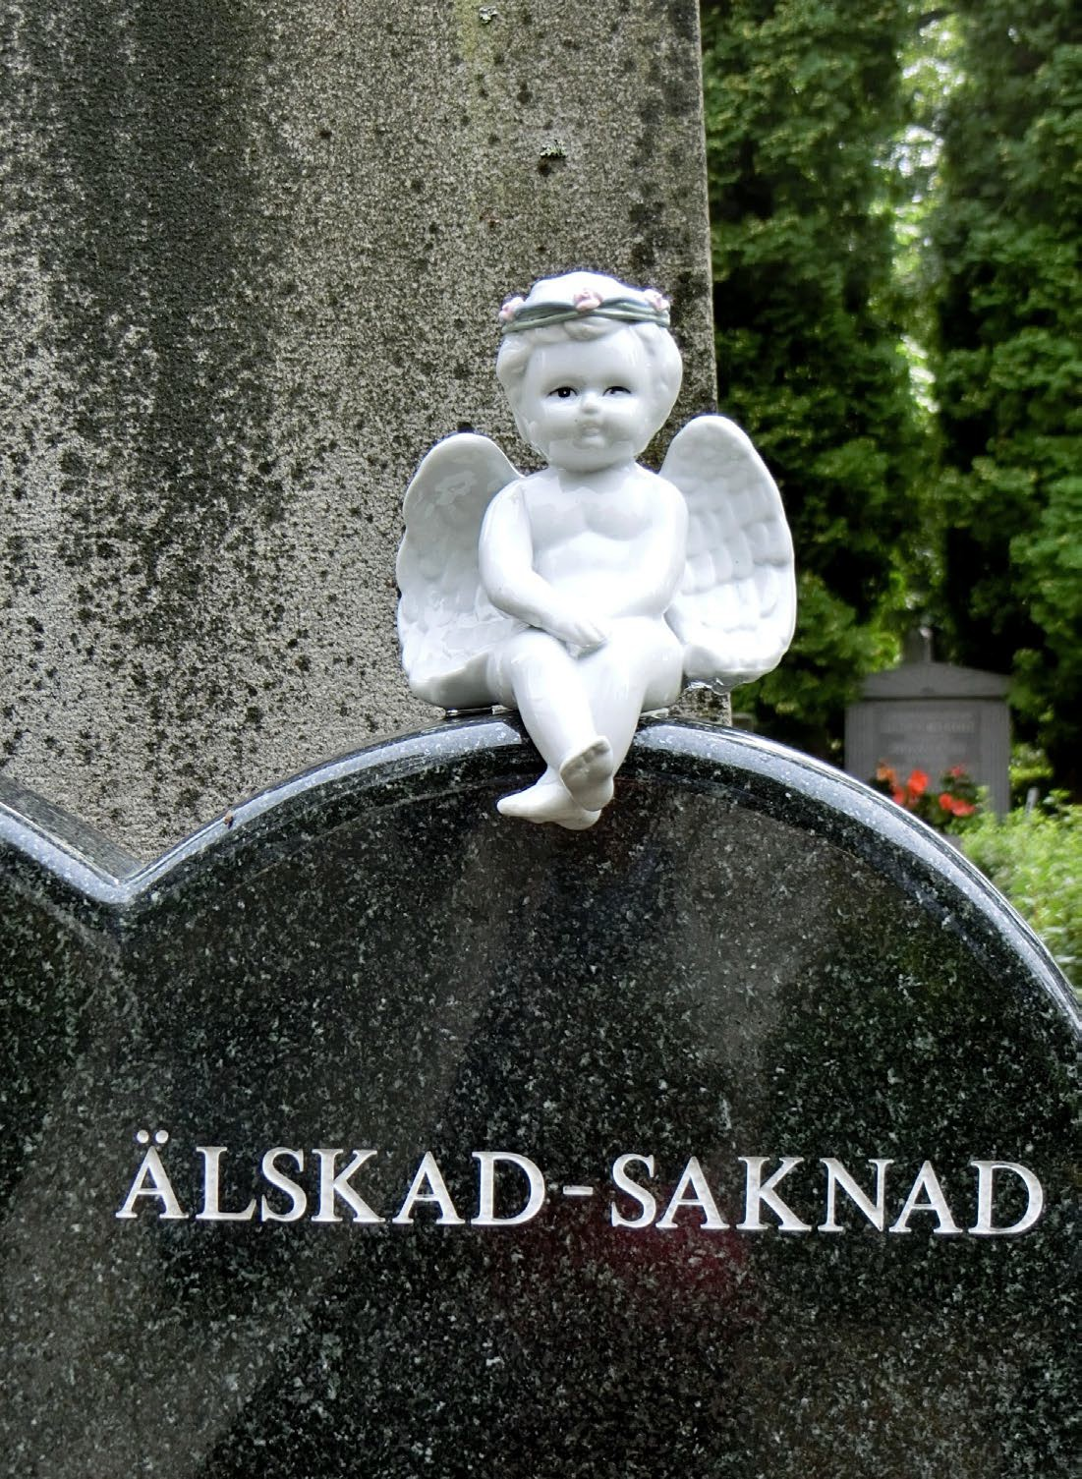
Kuoleman ja hautaamisen välinen aika Euroopassa
Norja 10 työpäivää
Tanska 8 arkipäivää
Suomi 14 päivää (ei lainsäädäntöä)
Islanti 14 päivää
Lakisääteisesti 5 päivää
Alankomaat, Belgia, Ranska
24–48 tuntia
Kreikka, Espanja, Portugali – Välimeren maat
Dosentti Jan-Olof Aggedal NFKK 17. syyskuuta 2025
23

Slide 24
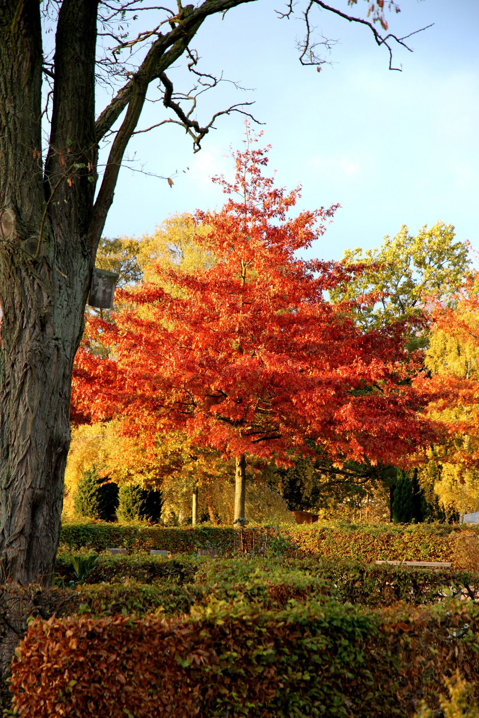
Kuoleman ja hautaamisen välinen aika Ruotsissa on pitkä
1980 | 13,5
2012 | 21,6
2014 | 19,5
2015 | 20,3
2016 | 21,2
2017 | 21,7
2018 | 22,3
2019 | 23,2
2020 | 23,7
2021 | 24,4
2022 | 24,9
2023 | 25,4
2024 | 26,4
Ruumis on tuhkattava tai haudattava mahdollisimman pian ja viimeistään kuukauden kuluttua kuolemasta.
Ruotsin hautaustoimilaki, 5 luvun 10 §.
Dosentti Jan-Olof Aggedal NFKK 17. syyskuuta 2025
24

Slide 25
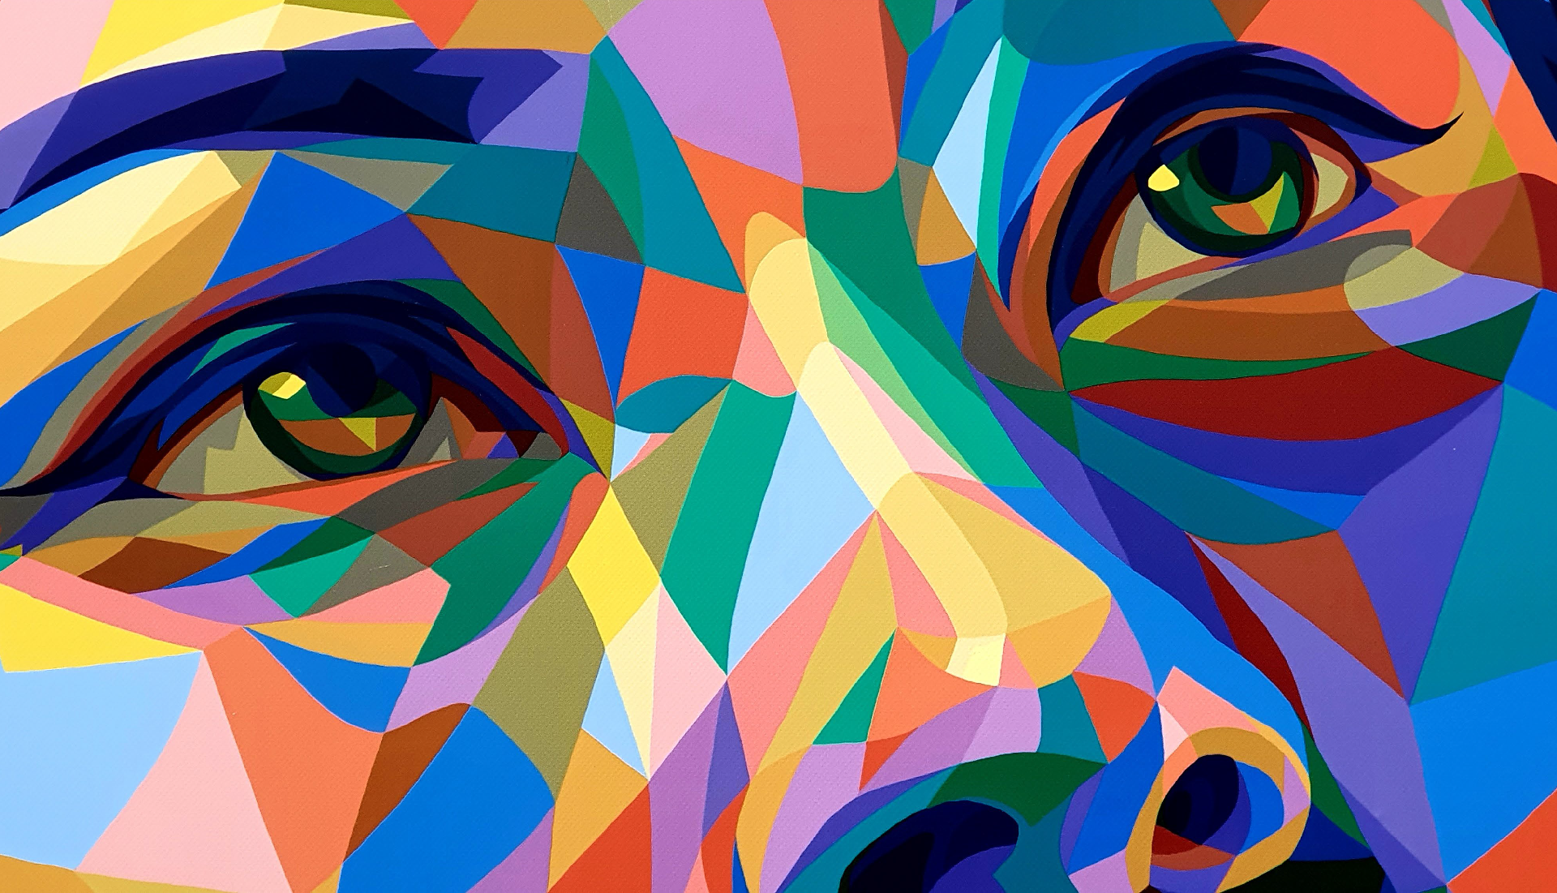
Miksi nämä erot?
Emme tiedä?
DOSENTTI JAN-OLOF AGGEDAL 11.10.2022 VÄXJÖN HIIPPAKUNTA
25

Slide 26
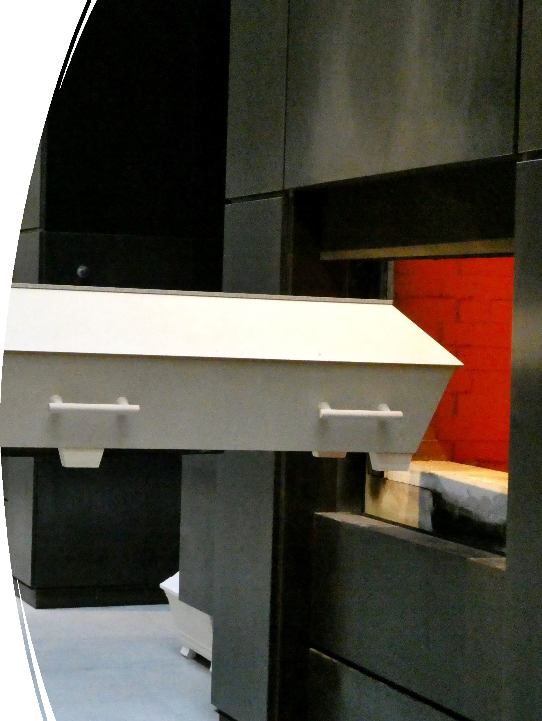
Hautajaiset ilman tunnustuksellista seremoniaa
Ruotsalainen ongelma...
4 % | 2015
6 % | 2016
7 % | 2017
8 % | 2018
8 % | 2019
11 % 2020
10 % 2021
10 % 2022
10 % 2023
9 % 2024
Dosentti Jan-Olof Aggedal NFKK 17. syyskuuta 2025

Slide 27
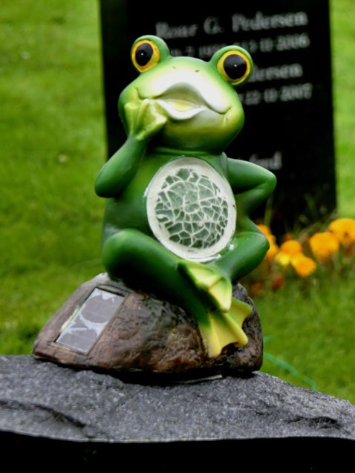
Ilman tunnustuksellista seremoniaa
Mitä tapahtuu kansanterveydelle, kun yhä useammalta evätään mahdollisuus osallistua hautajaisiin?
Mitä tapahtuu, kun alamme pelätä kuolemaa niin paljon, ettemme enää käy hautajaisissa?
Tuhkaus ilman seremoniaa voi yleistyessään nakertaa ihmiselämän arvoa.
Dosentti Jan-Olof Aggedal NFKK 17. syyskuuta 2025
27

Slide 28
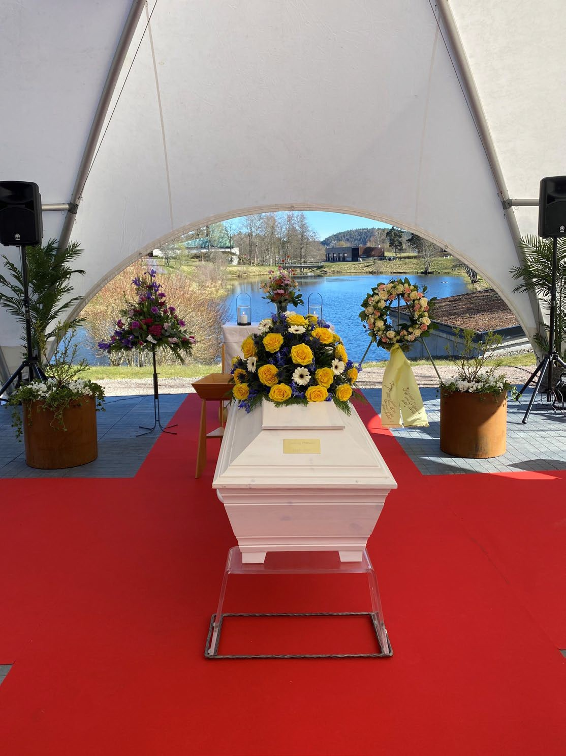
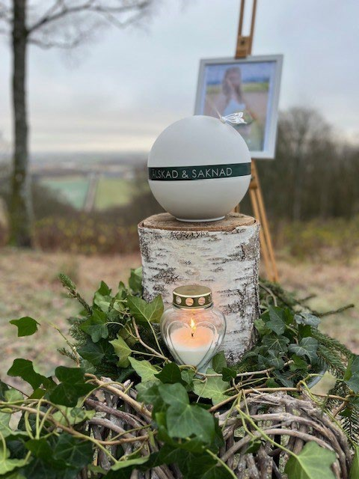
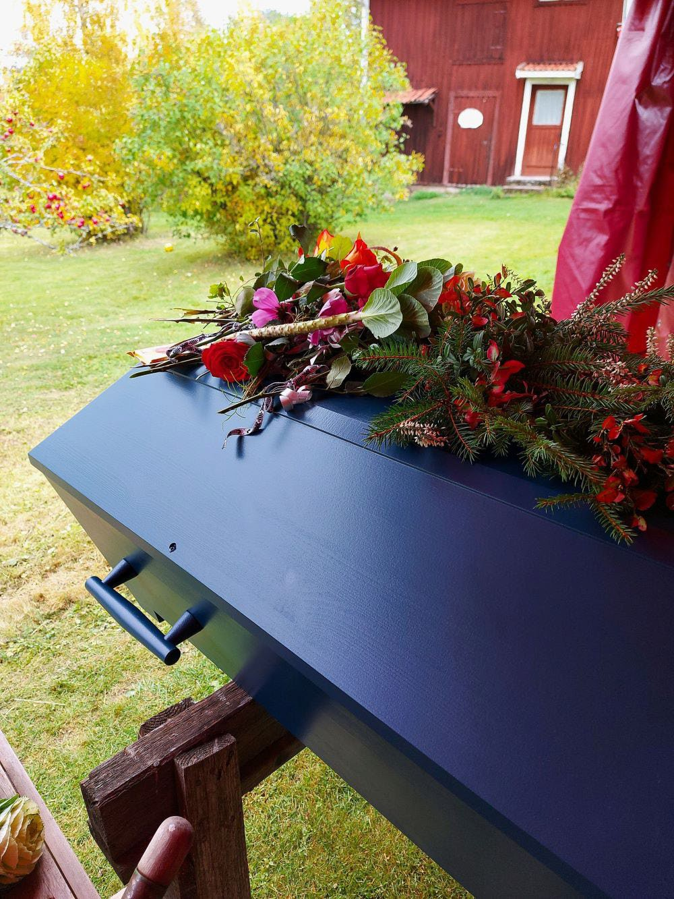
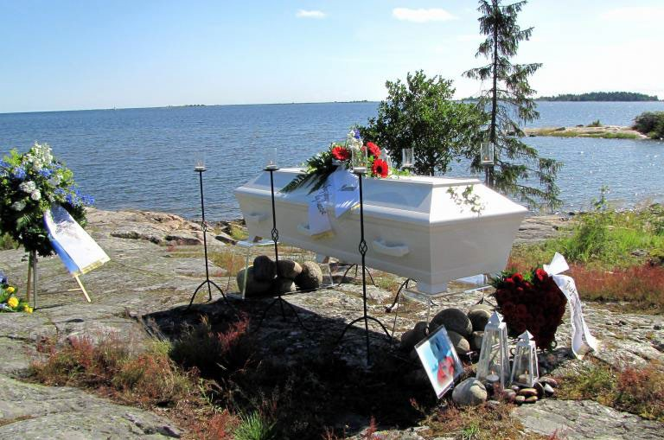
Missä hautajaiset pidetään?
Kirkossa (vihitty)
Siunauskappelissa (vihitty vai ei?) Hautausmaalla
Metsässä, järven rannalla, veden äärellä, kesäpaikassa, jalkapallokentällä, kesämökillä, vainajan kodissa, näköalapaikalla, rantakallioilla.
Dosentti Jan-Olof Aggedal NFKK 17. syyskuuta 2025
28

Slide 29
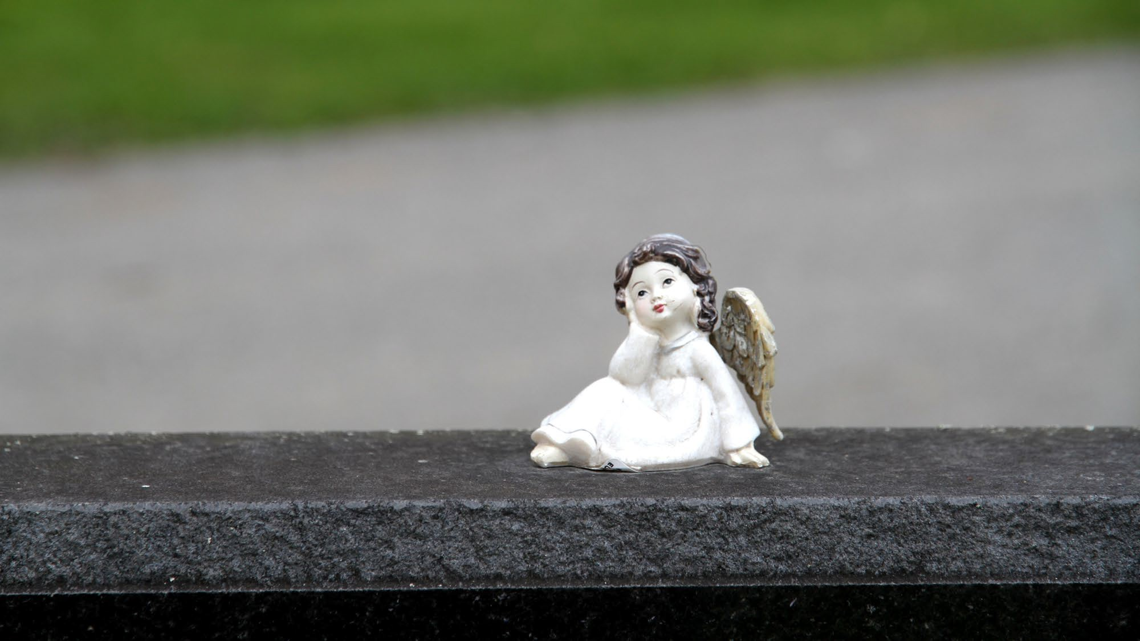
Katse tulevaan...
Mikä on vakiintumassa?
Pitkät odotusajat (etenkin Ruotsissa)
Ei tunnustuksellista seremoniaa
Kirkkoon kuuluvien ja muiden uskovaisten siviilihautajaiset
Hautajaiset uurnan kanssa
Yksityiset riitit ja rituaalit – yksityistäminen
Seremoniat ulkotiloissa
Inkulturaatio
Suurempi monimuotoisuus
DOSENTTI JAN-OLOF AGGEDAL NFKK 17. SYYSKUUTA 2025

Slide 30
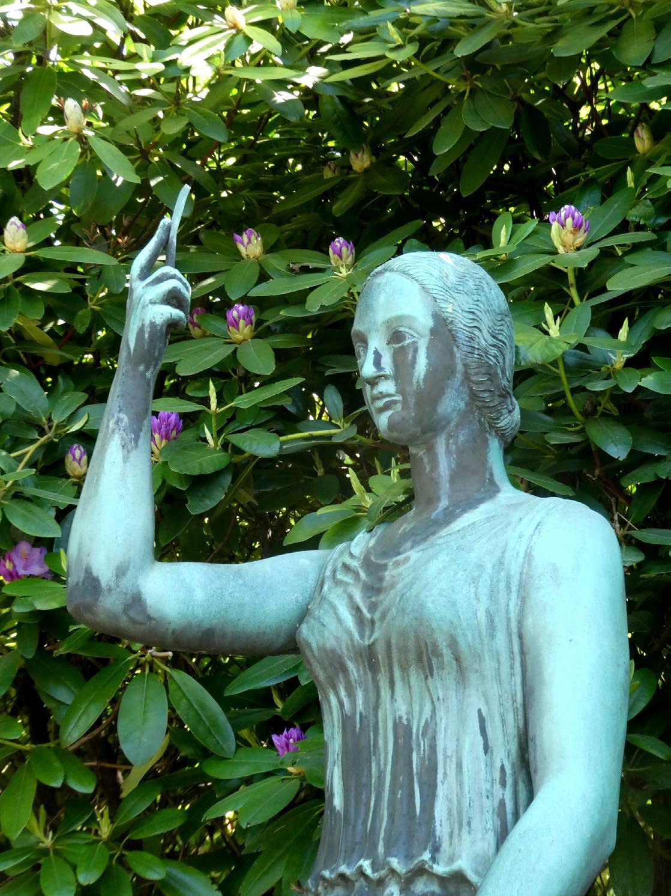
Hautauskulttuuri heijastaa yhteiskuntaa.
Yhteisömme vointi käy ilmi tavasta, jolla huolehdimme vainajistamme.
Hautausmaan ympäristöllä ja siellä työskentelevillä on suurempi vaikutus suruprosessissa kuin ehkä ymmärrämmekään.
Työntekijät tekevät diakonista työtä, ilmentävät lähimmäisenrakkautta.
Työssä korostuu kunnioitus ja arvokkuus.
DOSENTTI JAN-OLOF AGGEDAL NFKK 17. SYYSKUUTA 2025

Slide 31
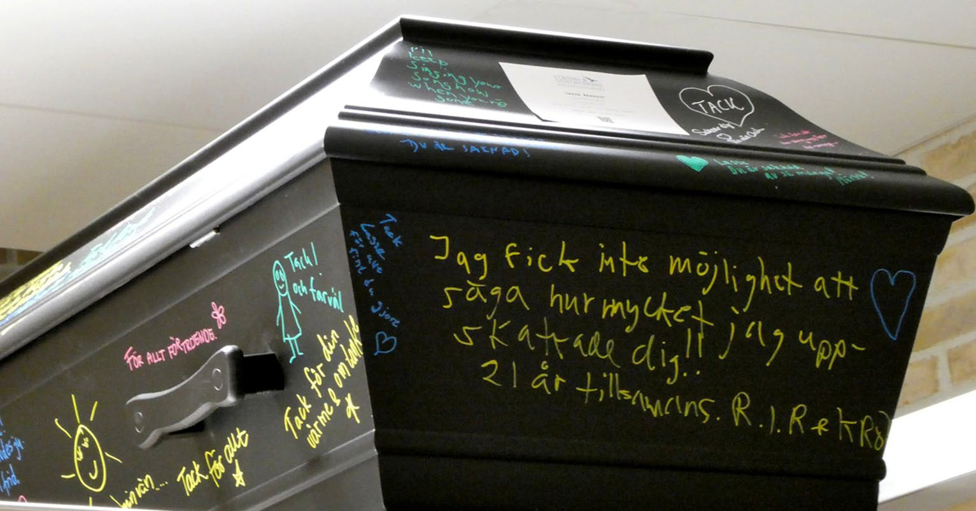
YHTÄ NOPEAA MUUTOSTA EMME OLE ENNEN KOKENEET
DOSENTTI JAN-OLOF AGGEDAL NFKK 17. SYYSKUUTA 2025

Slide 32
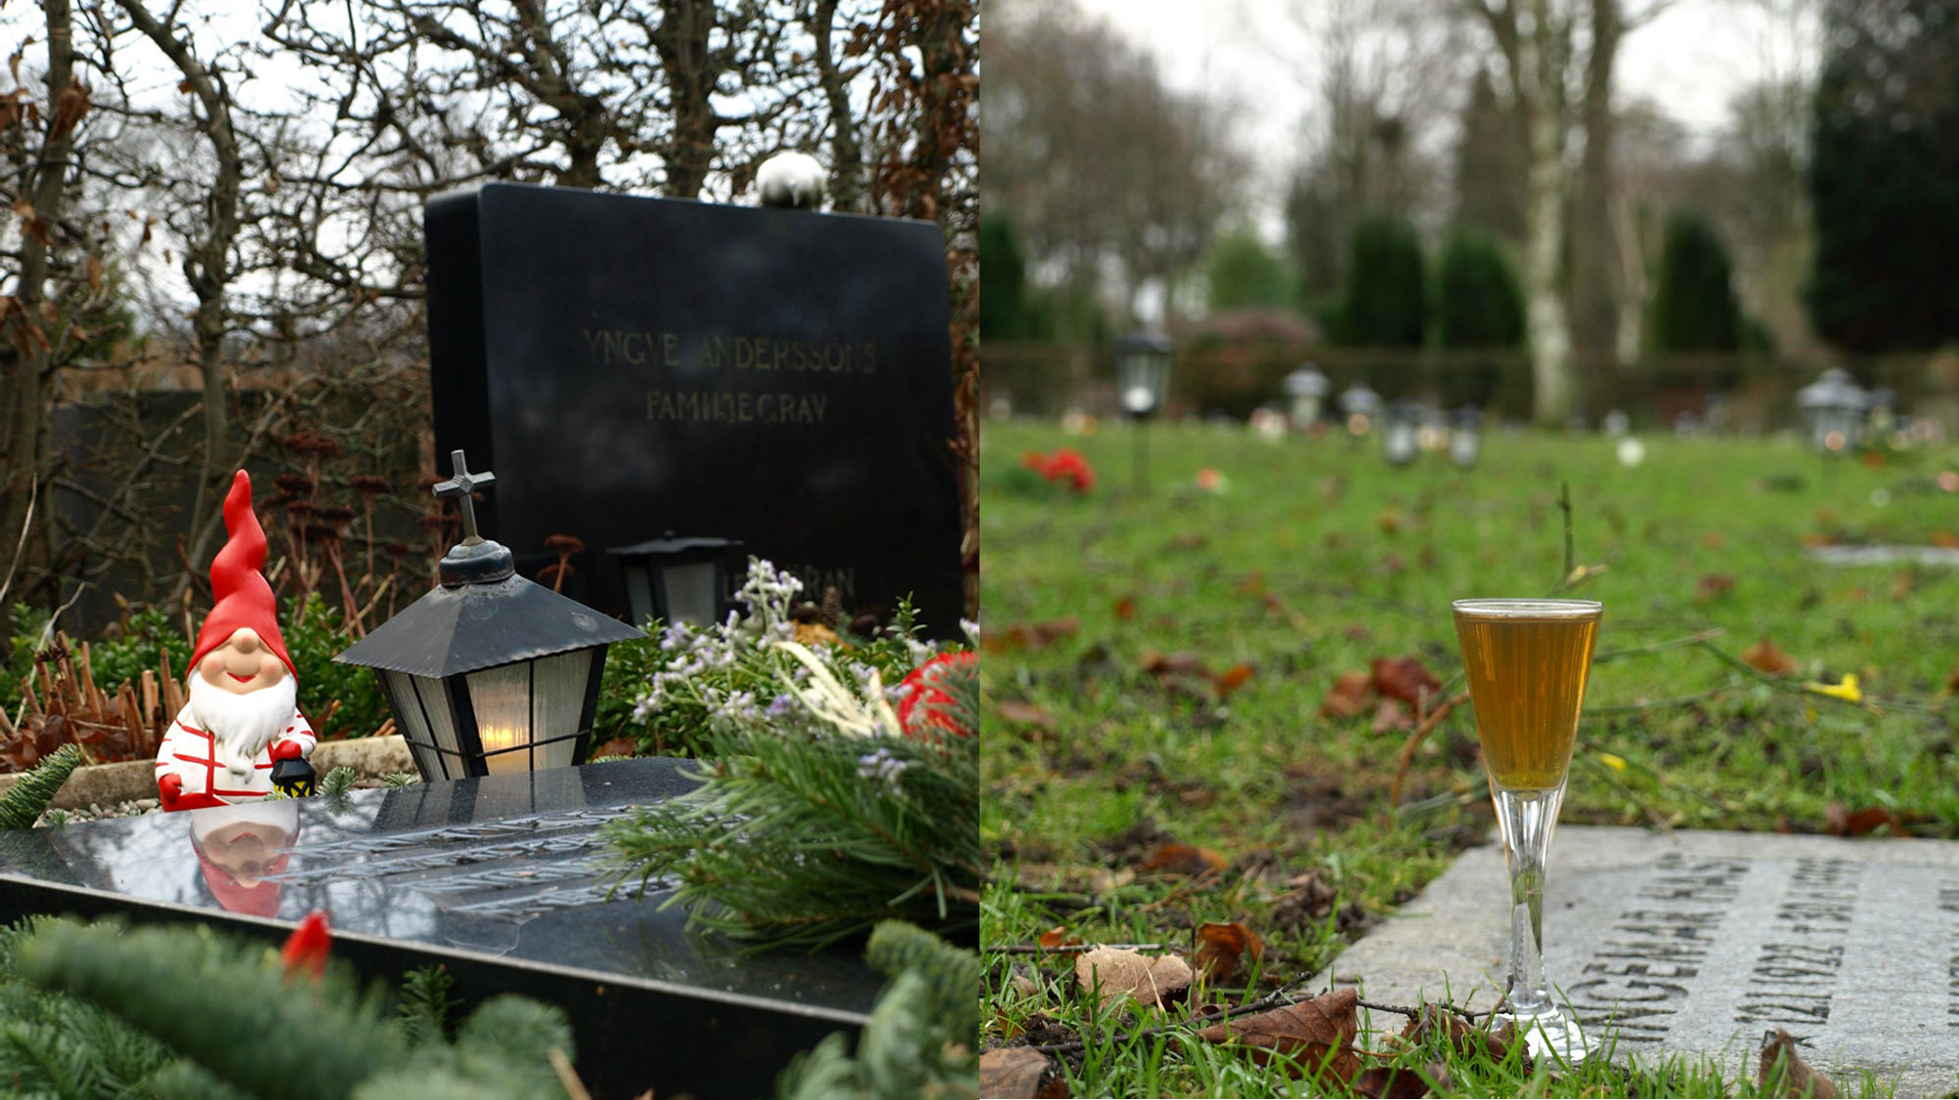
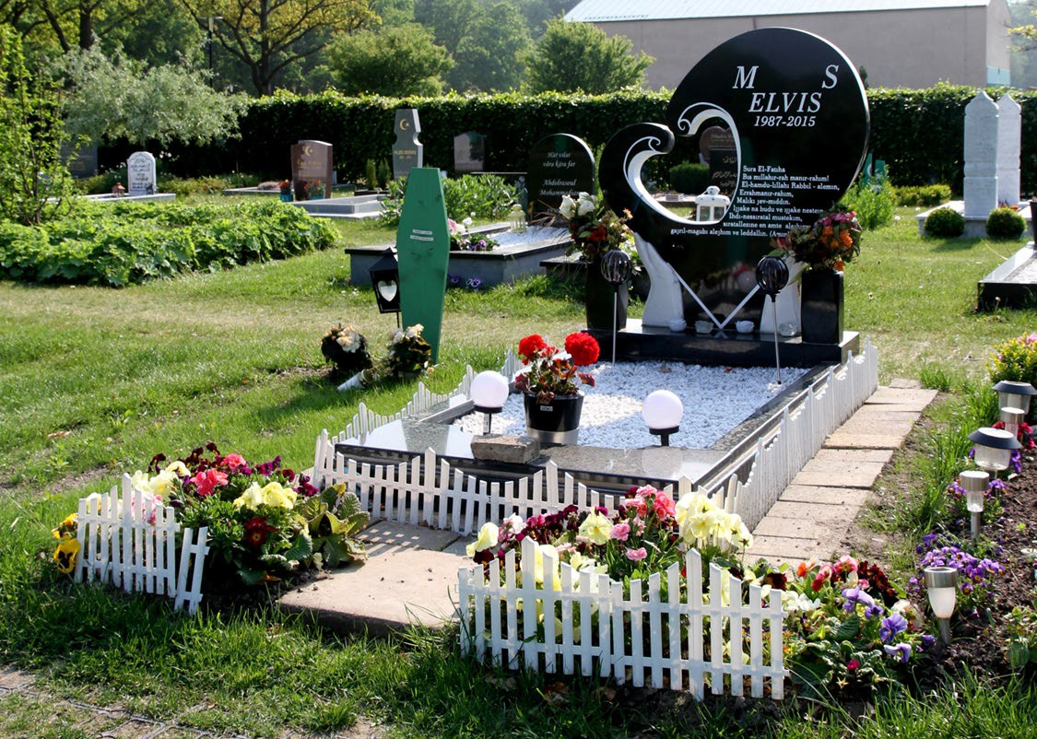
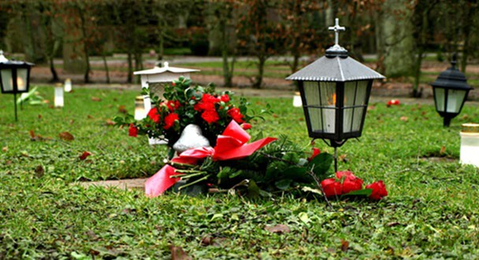

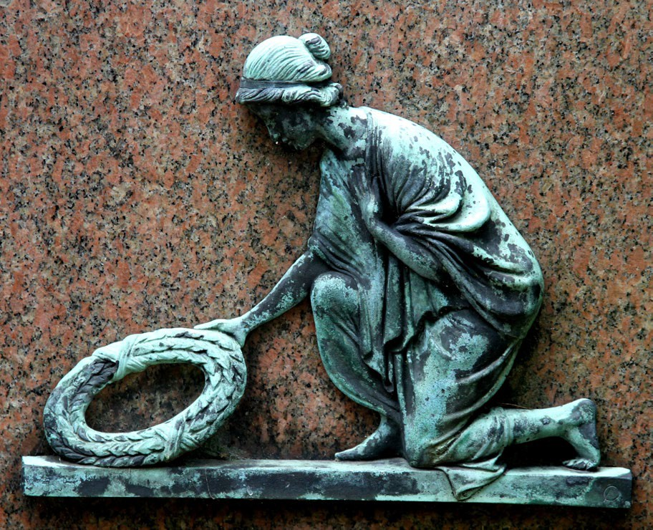
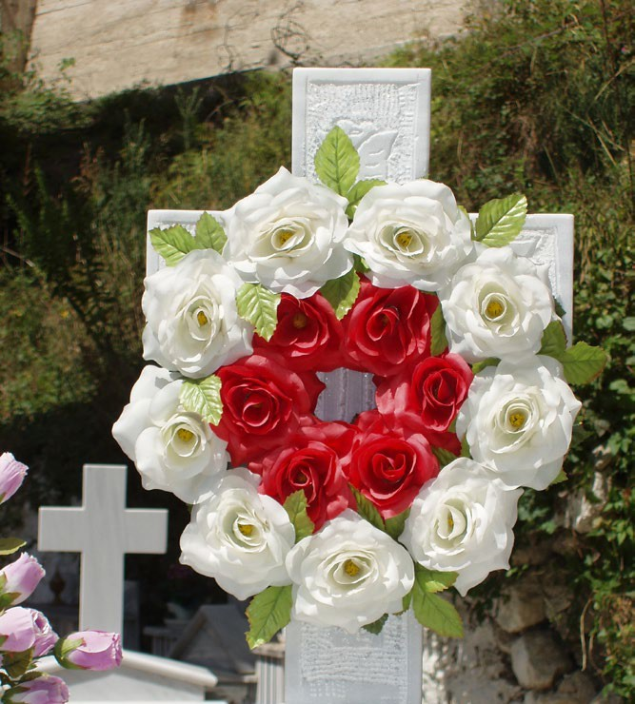
Dosentti Jan-Olof Aggedal
jan-olof.aggedal@svenskakyrkan.se www.aggedal.se
DOSENTTI JAN-OLOF AGGEDAL NF
KK 17. SYYSKUUTA 2025 32

